Slide 1
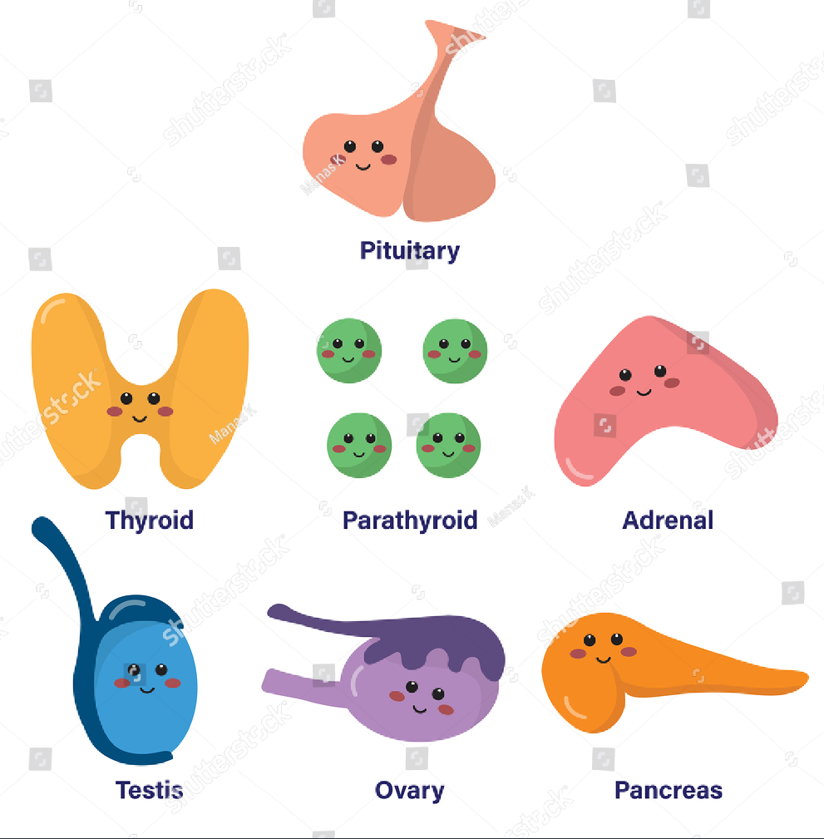
Κλινικο-παθολογοανατομική συζήτηση περιστατικών νόσων ενδοκρινικού συστήματος
Ανδρέας Χ. Λάζαρης, Ιατρός - Ιστοπαθολόγος
Χαράλαμπος Χ. Μυλωνάς, Ιατρός - Eιδικευόμενος Παθολογίας

Slide 2
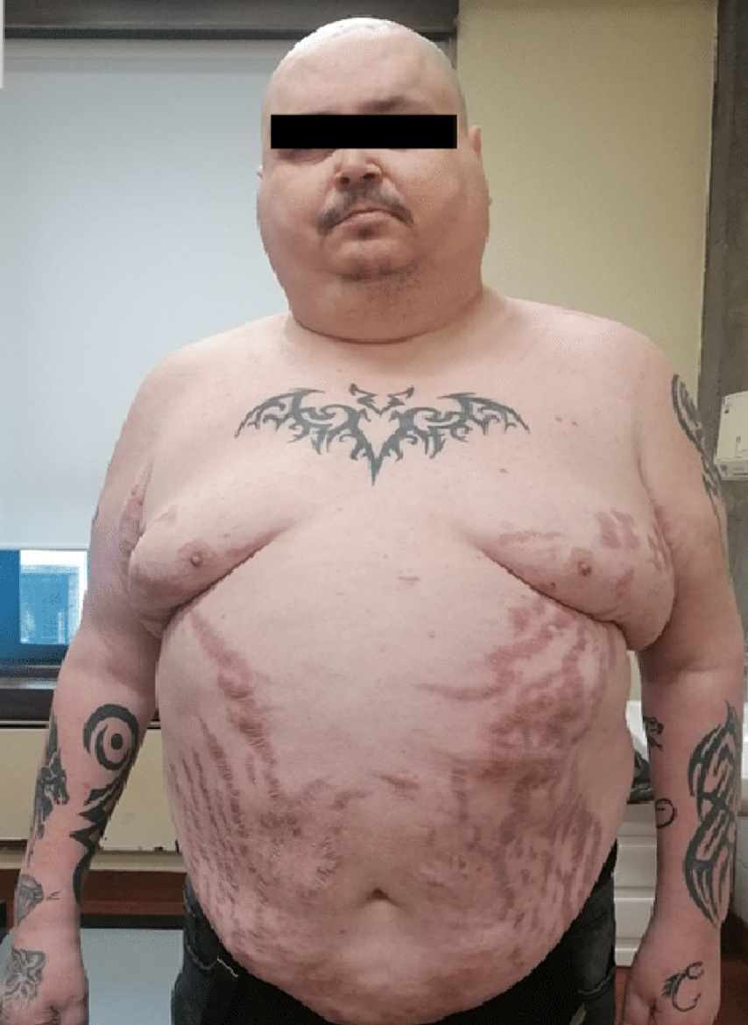
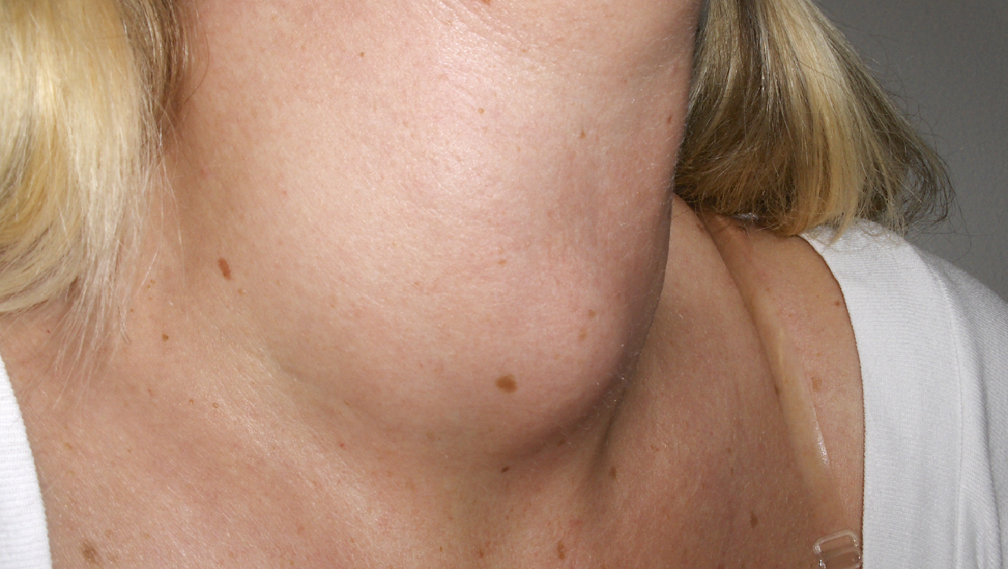
Βασικές γνώσεις
Ιστορικό: Πληροφορίες που μπορεί να αποκομίσει ο ιατρός από την ασθενή και τους οικείους της σχετικά με το πρόβλημα της ασθενούς.
Κλινική εξέταση: Επισκόπηση, επίκρουση, ψηλάφηση, ακρόαση.

Slide 3
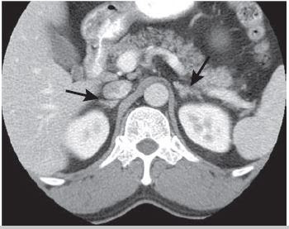
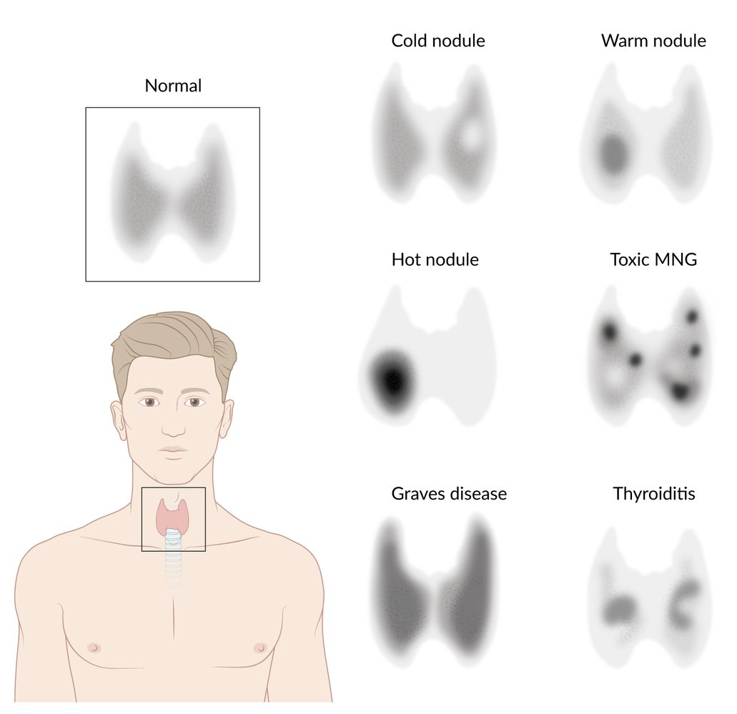
Βασικές γνώσεις
Εργαστηριακά: αιματολογικός, βιοχημικός, ορμονολογικός και μικροβιολογικός έλεγχος.
Απεικονίσεις: ακτινογραφίες, υπέρηχοι, αξονικές/μαγνητικές τομογραφίες, εξετάσεις πυρηνικής ιατρικής.
Notes:
Η πάνω εικόνα δείχνει τα φυσιολογικά επινεφρίδια στην αξονική τομογραφία κοιλίας (το καθένα σαν καπελάκι πάνω από τον σύστοιχο νεφρό).

Slide 4
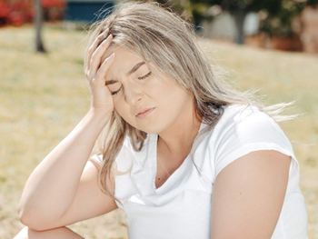
Περιστατικό 1ο
Ιστορικό:
Γυναίκα 53 ετών προσέρχεται αιτιώμενη επιδεινούμενη κεφαλαλγία από μηνών. Αναφέρει επίσης περιορισμό της περιφερικής όρασης, καθώς και πολυδιψία με συνοδό πολυουρία (5-8 λίτρα ούρα/μέρα).
Κλινική εξέταση:
Αμφικροταφική ημιανοψία,
χωρίς άλλα ευρήματα
από την κλινική εξέταση.
Εργαστηριακός έλεγχος:
Νάτριο ορού 155 meq/L (φ.τ.: 135-145)
Γλυκόζη ορού 90mg/dL (φ.τ.: 70-100)
Ειδικό βάρος ούρων 1005 (φ.τ.: 1005-1030)

Slide 5
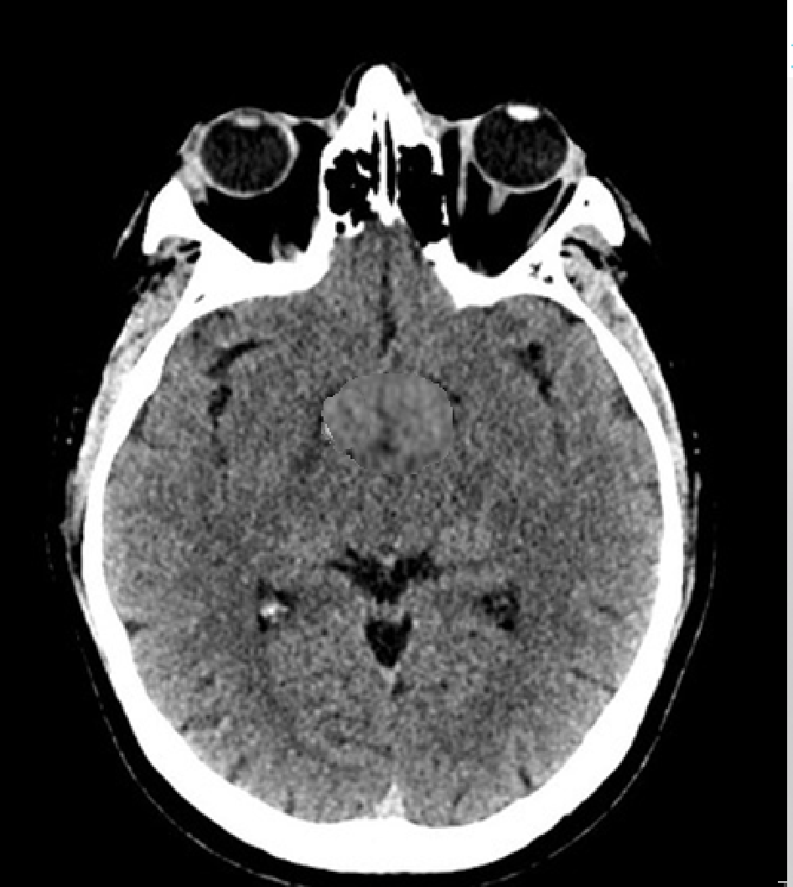
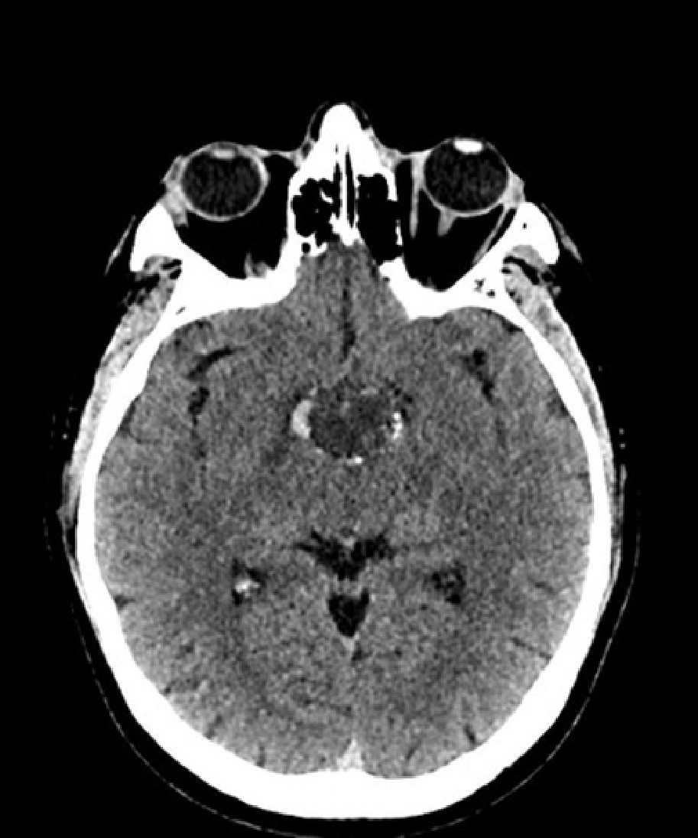
Αξονική τομογραφία
Notes:
Η δεξιά αξονική απεικονίζει μια μάζα στην περιοχή του τουρκικού εφιππίου, κυστικής υφής με περιφερικές ασβεστώσεις. Η αριστερή είναι απεικόνιση του φυσιολογικού.

Slide 6
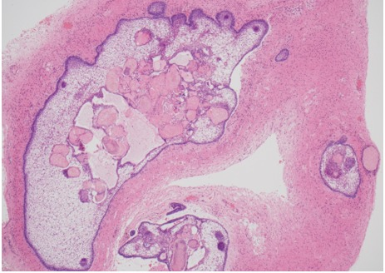
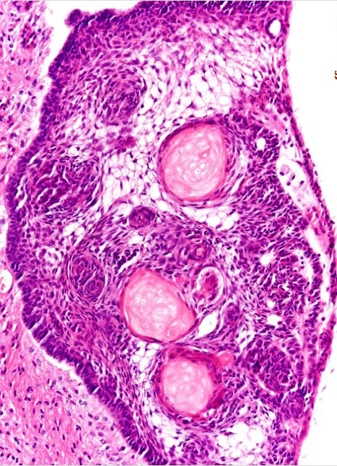
IΣΤΟΛΟΓΙΚΗ ΕΙΚΟΝΑ ΕΓΧΕΙΡΗΤΙΚΟΥ ΠΑΡΑΣΚΕΥΑΣΜΑΤΟΣ Σύνθετο αρχιτεκτονικό πρότυπο
Στρώσεις ακανθωδών (πλακωδών) επιθηλιακών κυττάρων με περιφερική πασσαλοειδή διάταξη.
Χαλαρό πλέγμα επιθηλιακών κυττάρων που ονομάζεται αστεροειδές δίκτυο.
Οζίδια από απύρηνα ακανθώδη κύτταρα- φαντάσματα με έντονα ηωσινόφιλο κυτταρόπλασμα που ονομάζεται «υγρή κερατίνη». Η υγρή κερατίνη θεωρείται διαγνωστική ακόμη και εν τη απουσία βιώσιμου επιθηλίου.

Slide 7
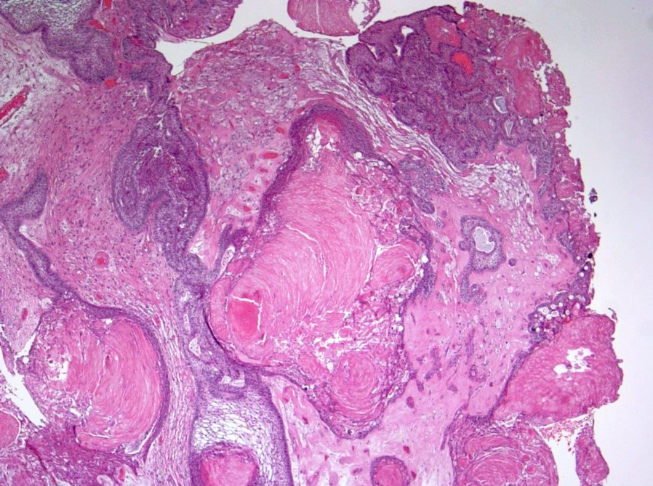
Μικροσκοπική εισβολή συχνή, με ανώμαλες «γλώσσες» του όγκου να εκτείνονται στο παρέγχυμα του υποθαλάμου. Σπανιότατη πάντως η κακοήθης εξαλλαγή. Άριστη η 5ετής επιβίωση.

Slide 8
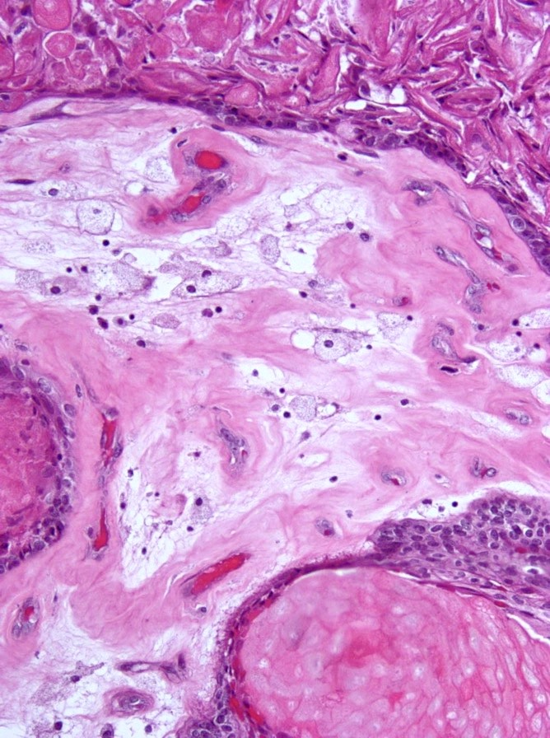
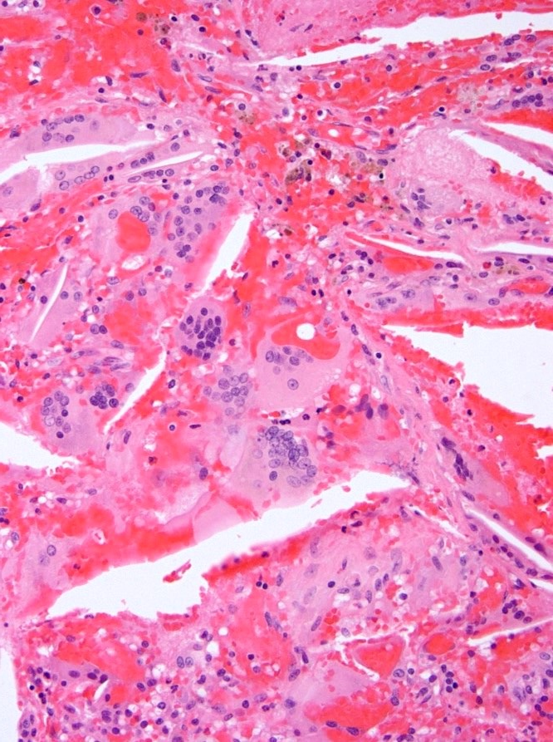
Πιθανές οι εκφυλιστικές μεταβολές (κυστική εκφύλιση, αποτιτανώσεις και ξανθοκοκκιωματώδης αντίδραση με αφρώδη μακροφάγα & γιγαντοκύτταρα).
Notes:
Επιπλέον, σιδηροφάγα στην δεξιά εικ.

Slide 9
Ποια η διάγνωσή σας;
2. Για ποιο λόγο η ασθενής εμφάνιζε υπερνατριαιμία με πολυουρία και αραιά ούρα;
3. Για ποιο λόγο εμφάνιζε αμφικροταφική ημιανοψία;
Notes:
Αδαμαντινωματώδες κρανιοφαρυγγίωμα.
Κεντρικός άποιος διαβήτης λόγω καταστροφής της οπίσθιας υπόφυσης από τον όγκο και απώλειας της αντιδιουρητικής ορμόνης. Η αντιδιουρητική ορμόνη (ADH), αρχικά γνωστή ως βασοπρεσίνη, είναι μια ορμόνη που παράγεται από τον υποθάλαμο. Αποθηκεύεται στον οπίσθιο λοβό της υπόφυσης και απελευθερώνεται, όταν απαιτείται, ανάλογα με τα επίπεδα της ωσμωμοριακότητας του ορού. Η ADH διατηρεί την ωσμωτική πίεση και την ισορροπία του νερού στον οργανισμό. Με την παρουσία της, η ωσμωτικότητα των ούρων είναι 1200 mOsm/lt και η ροή τους περίπου 0,5 ml/λεπτό (αυξημένη ωσμωτικότητα οδηγεί σε μειωμένη απέκκριση νερού), ενώ σε απουσία της, οι αντίστοιχες τιμές μετρώνται για τη μεν ωσμωτικότητα στα 30 mOsm/lt και για δε τη ροή στα 15-20 ml/λεπτό.
Πίεση του οπτικού χιάσματος κεντρικά και καταστροφή των οπτικών ινών που «βλέπουν» περιφερικά/κροταφικά.

Slide 10
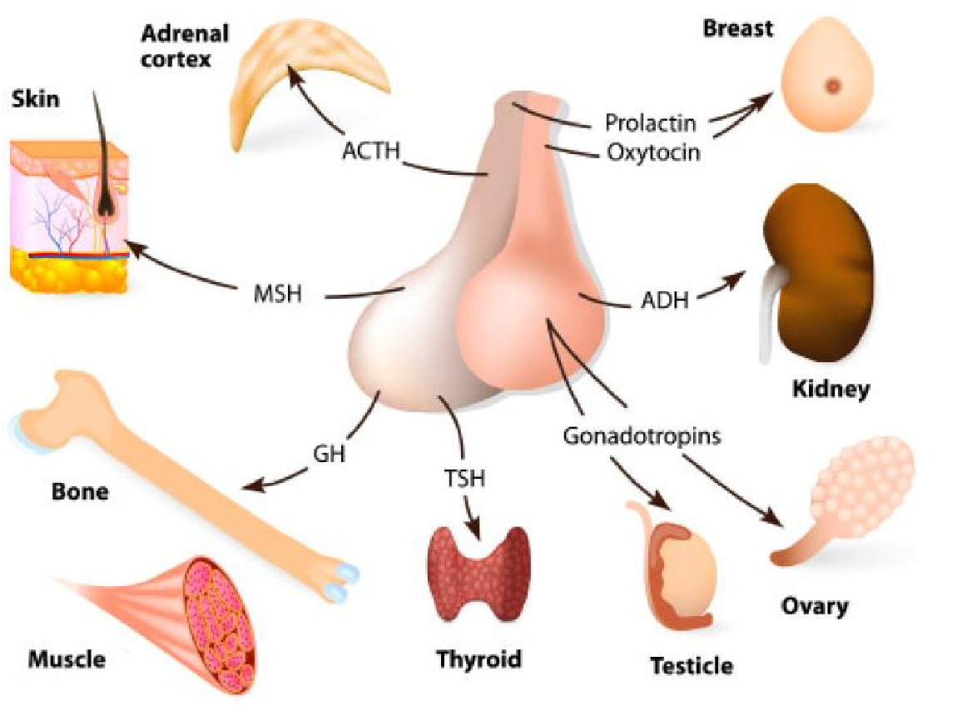
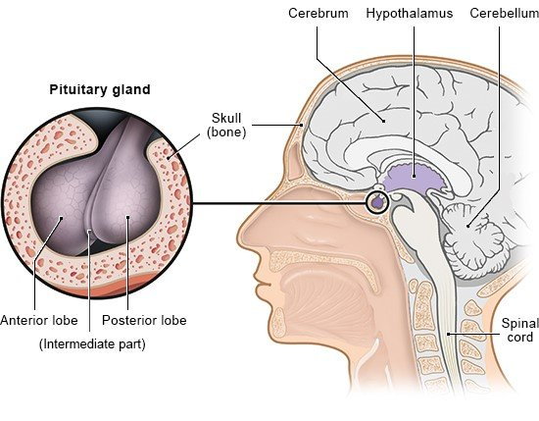
Συμπτώματα από μάζες τουρκικού εφιππίου
Notes:
Συμπτώματα λόγω αυξημένης ενδοκράνιας πίεσης είτε από αποφρακτικό υδροκέφαλο λόγω απόφραξης του υδραγωγού του Sylvius (μικρού περάσματος μεταξύ της τρίτης και της τέταρτης κοιλίας στο κέντρο του εγκεφάλου) είτε από μεγάλου μεγέθους μάζα (π.χ. πρόκληση κεφαλαλγίας).
Συμπτώματα λόγω πίεσης οπτικού χιάσματος (π.χ. ημιανοψία).
Συμπτώματα λόγω καταστροφής οπίσθιας υπόφυσης (π.χ. άποιος διαβήτης).
Συμπτώματα λόγω καταστροφής πρόσθιας υπόφυσης (π.χ. αμηνόρροια, υποθυρεοειδισμός).
Συμπτώματα λόγω υπερλειτουργίας υποφυσιακού αδενώματος (π.χ. μεγαλακρία).
Συμπτώματα λόγω καταστροφής υποθαλάμου (π.χ. υπερφαγία).

Slide 11
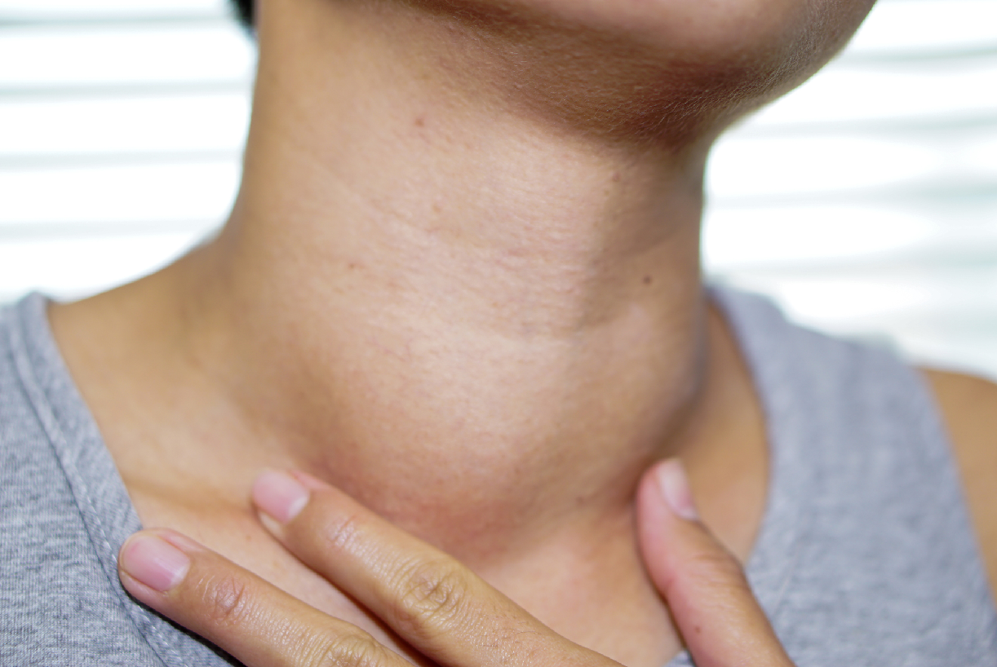
Περιστατικό 2ο
Ιστορικό:
Γυναίκα 53 ετών προσέρχεται λόγω προοδευτικά επιδεινούμενης δύσπνοιας, δυσφαγίας, καθώς και εκπνευστικού συριγμού.
Κλινική εξέταση:
Ψηλαφητή διόγκωση
στην ανατομική
περιοχή του θυρεοειδούς,
εκπνευστικός
συριγμός.
Εργαστηριακός έλεγχος:
TSH 2 mIU/L (φ.τ.: 0,5-5)
FΤ4 1ng/dL (φ.τ.: 0,7-1,9)

Slide 12
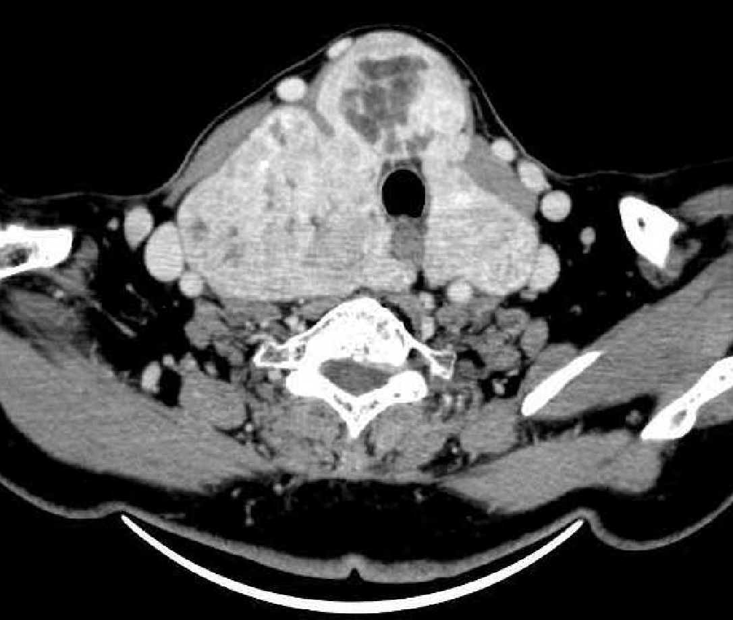
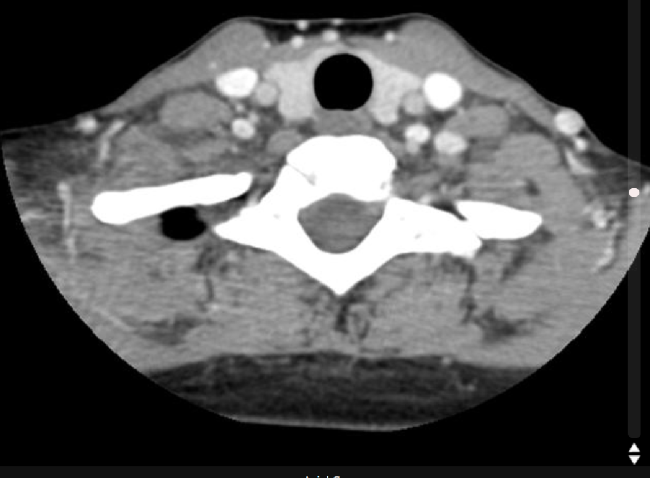
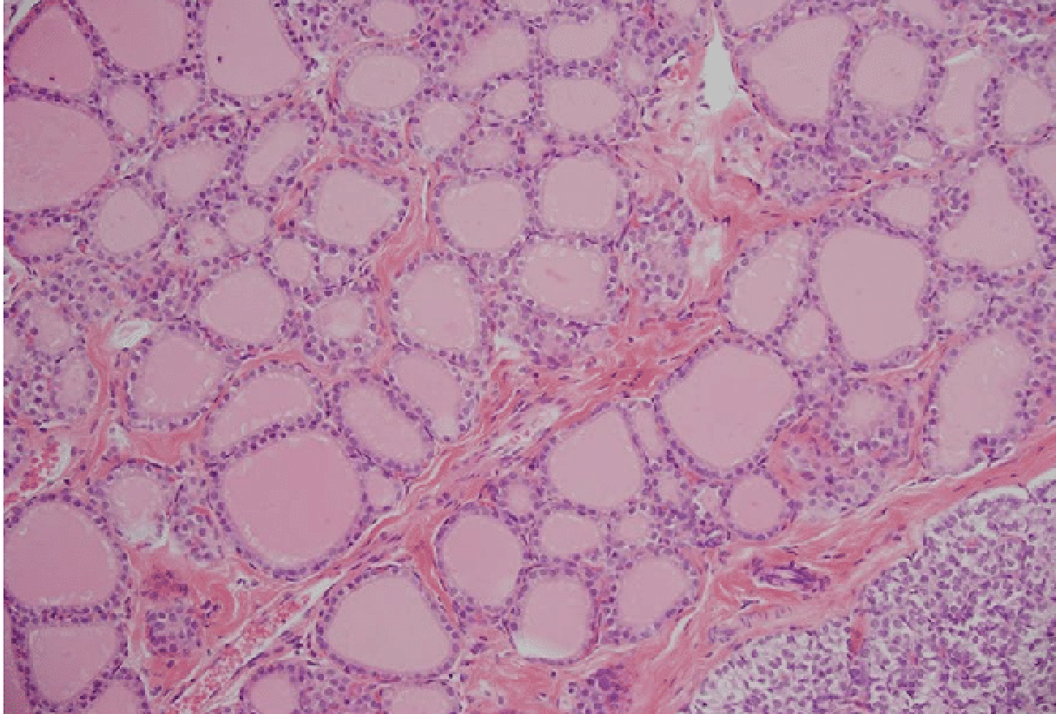
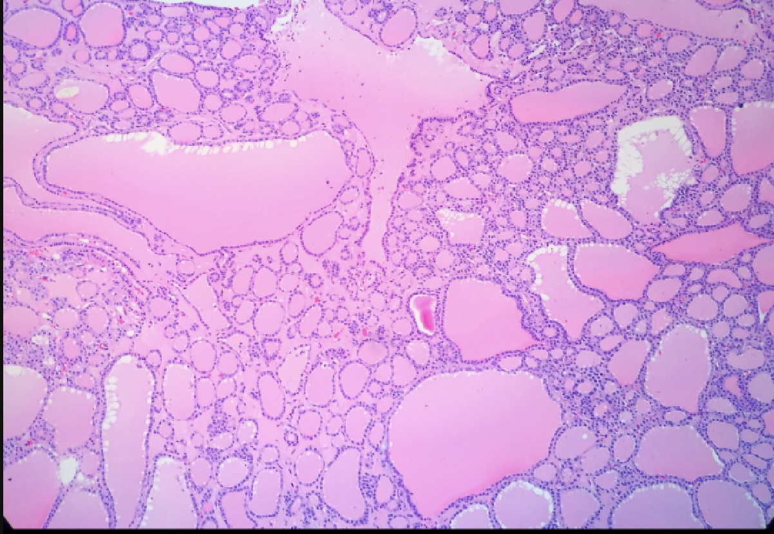
Αξονική και ιστολογική εικόνα θυρεοειδούς αδένα
Notes:
Αριστερά φυσιολογικά ευρήματα. Δεξιά της ασθενούς.

Slide 13
Τι παρατηρείτε στην αξονική;
2. Ποια διατροφική έλλειψη μπορεί να οδηγήσει σε αυτήν την κατάσταση;
3. Ποιες επιπλοκές μπορεί να εμφανιστούν;
Notes:
Πολυοζώδης βρογχοκήλη, με παρεκτόπιση της τραχείας.
2. Έλλειψη ιωδίου, η οποία κάνει αντιδραστική υπερπλασία του θυρεοειδούς. Σε περιοχές με επάρκεια ιωδίου, δεν βρίσκουμε συνήθως σαφή αιτιολογικό παράγοντα.
3. Τοπικά πιεστικά φαινόμενα (τραχεία, παλίνδρομο λαρυγγικό νεύρο, σύνδρομο άνω κοίλης φλέβας), μετάπτωση σε πολυοζώδη τοξική βρογχοκήλη. Η κακοήθης νεοπλασία αφορά πιο συχνά μονήρεις όζους και όχι πολυοζώδεις βρογχοκήλες.

Slide 14
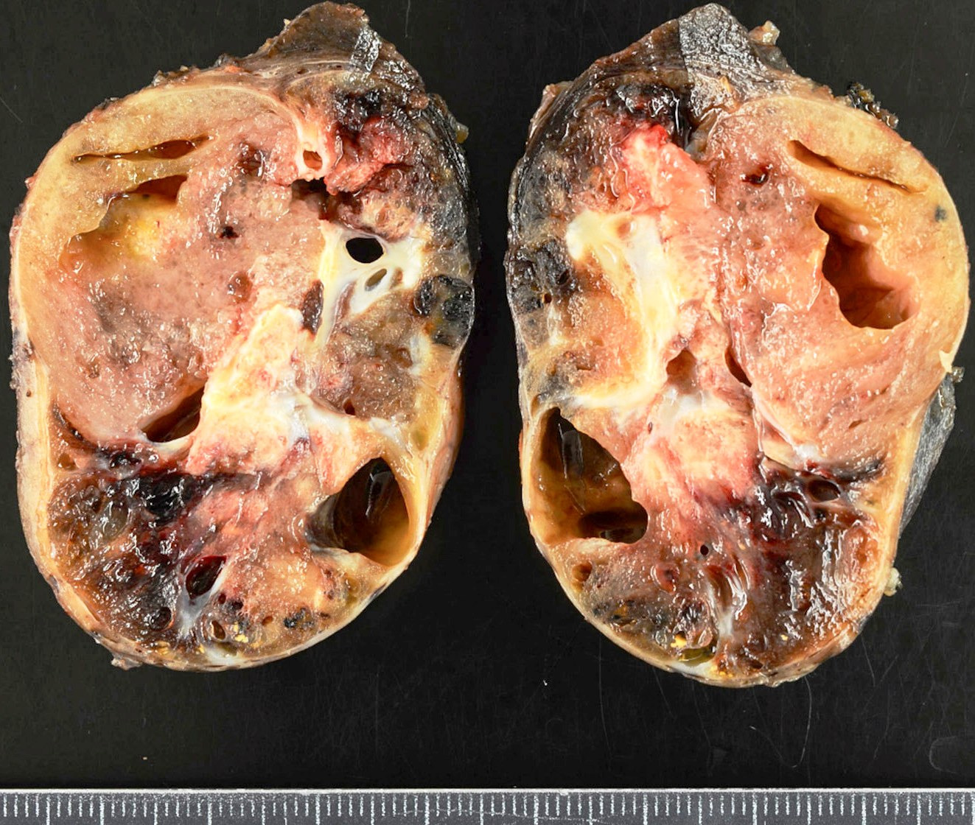
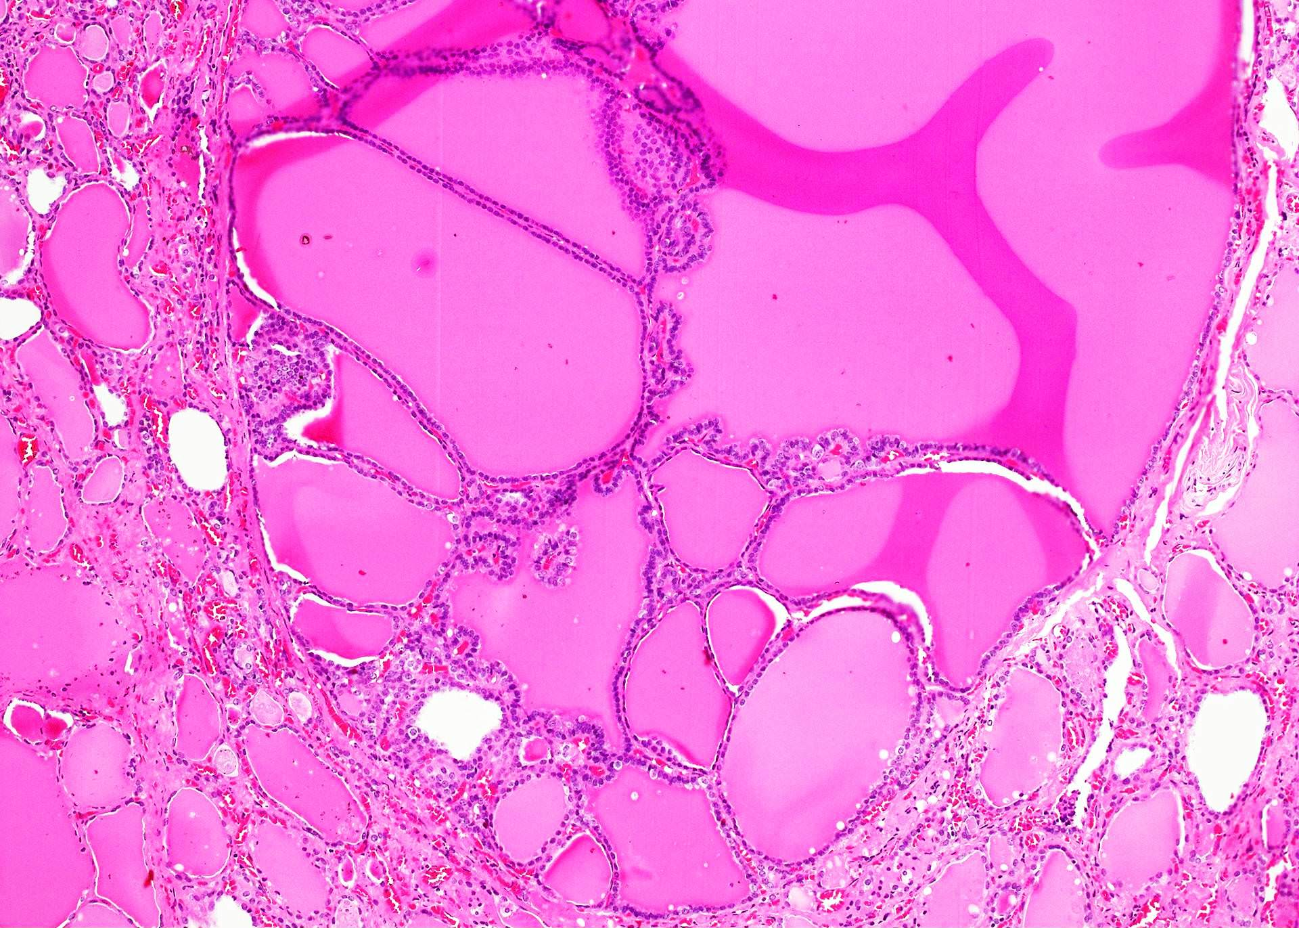
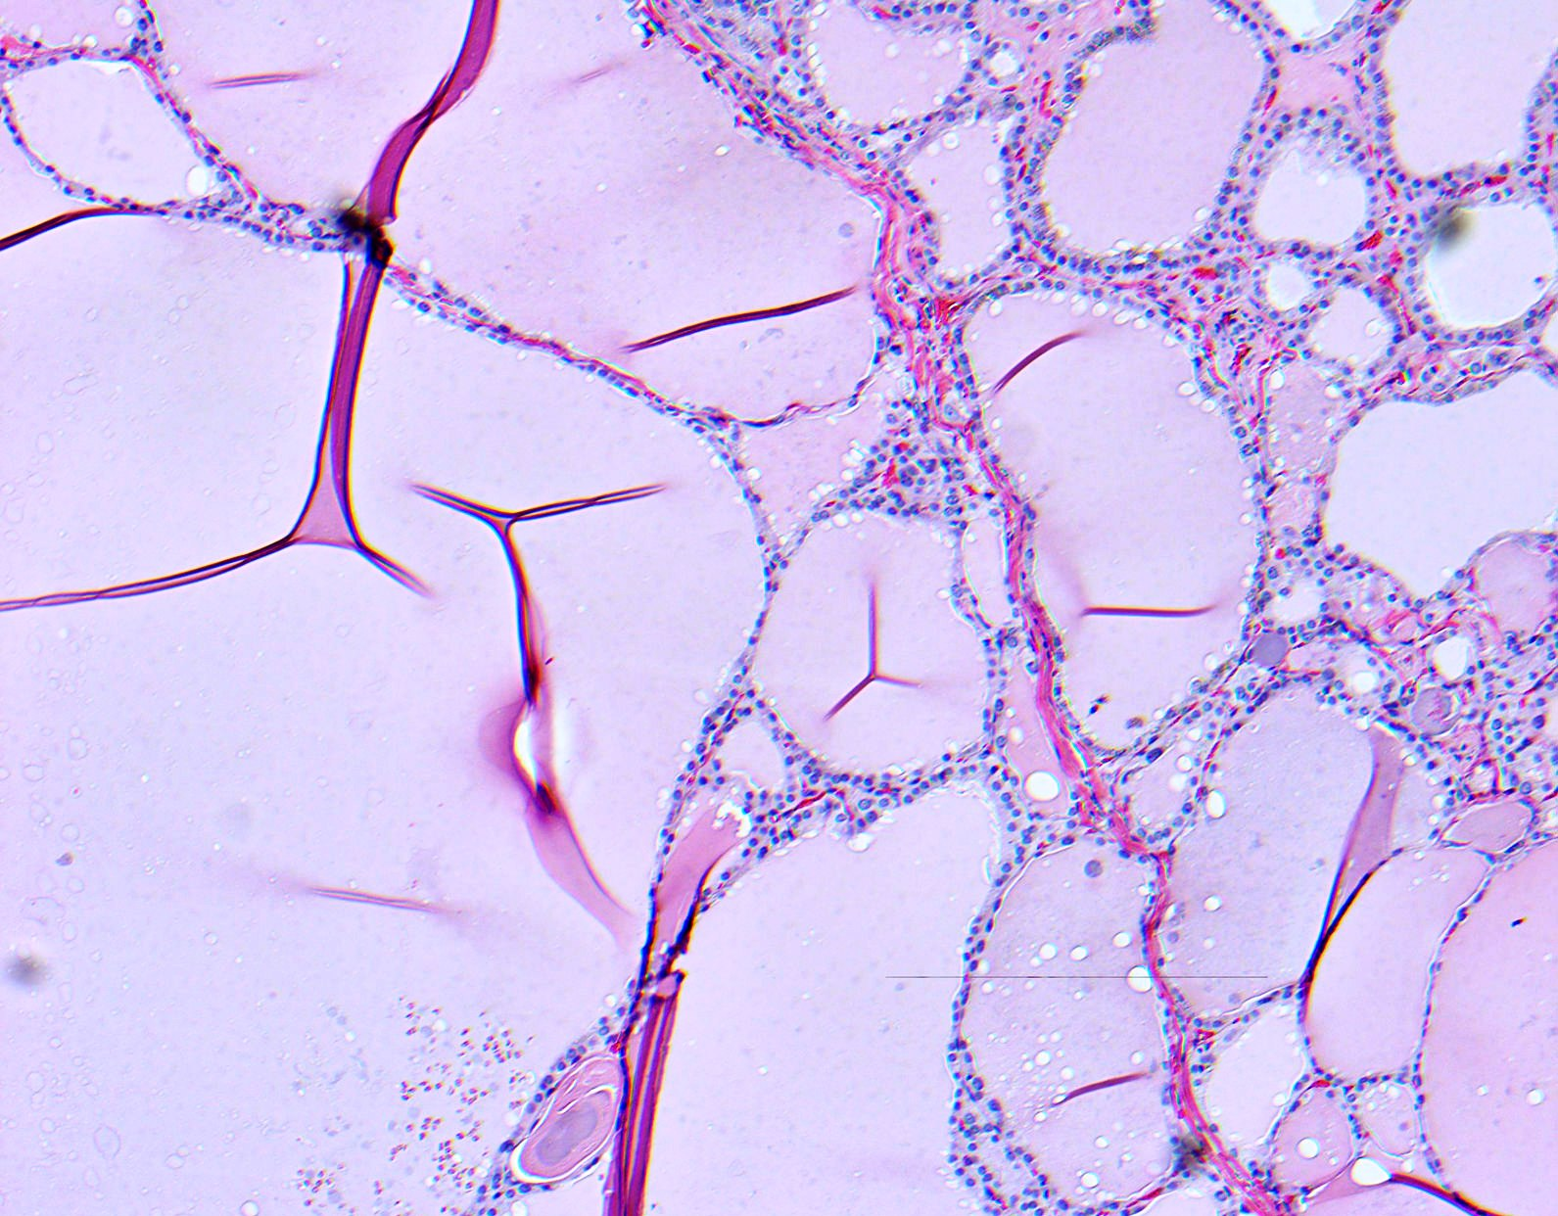
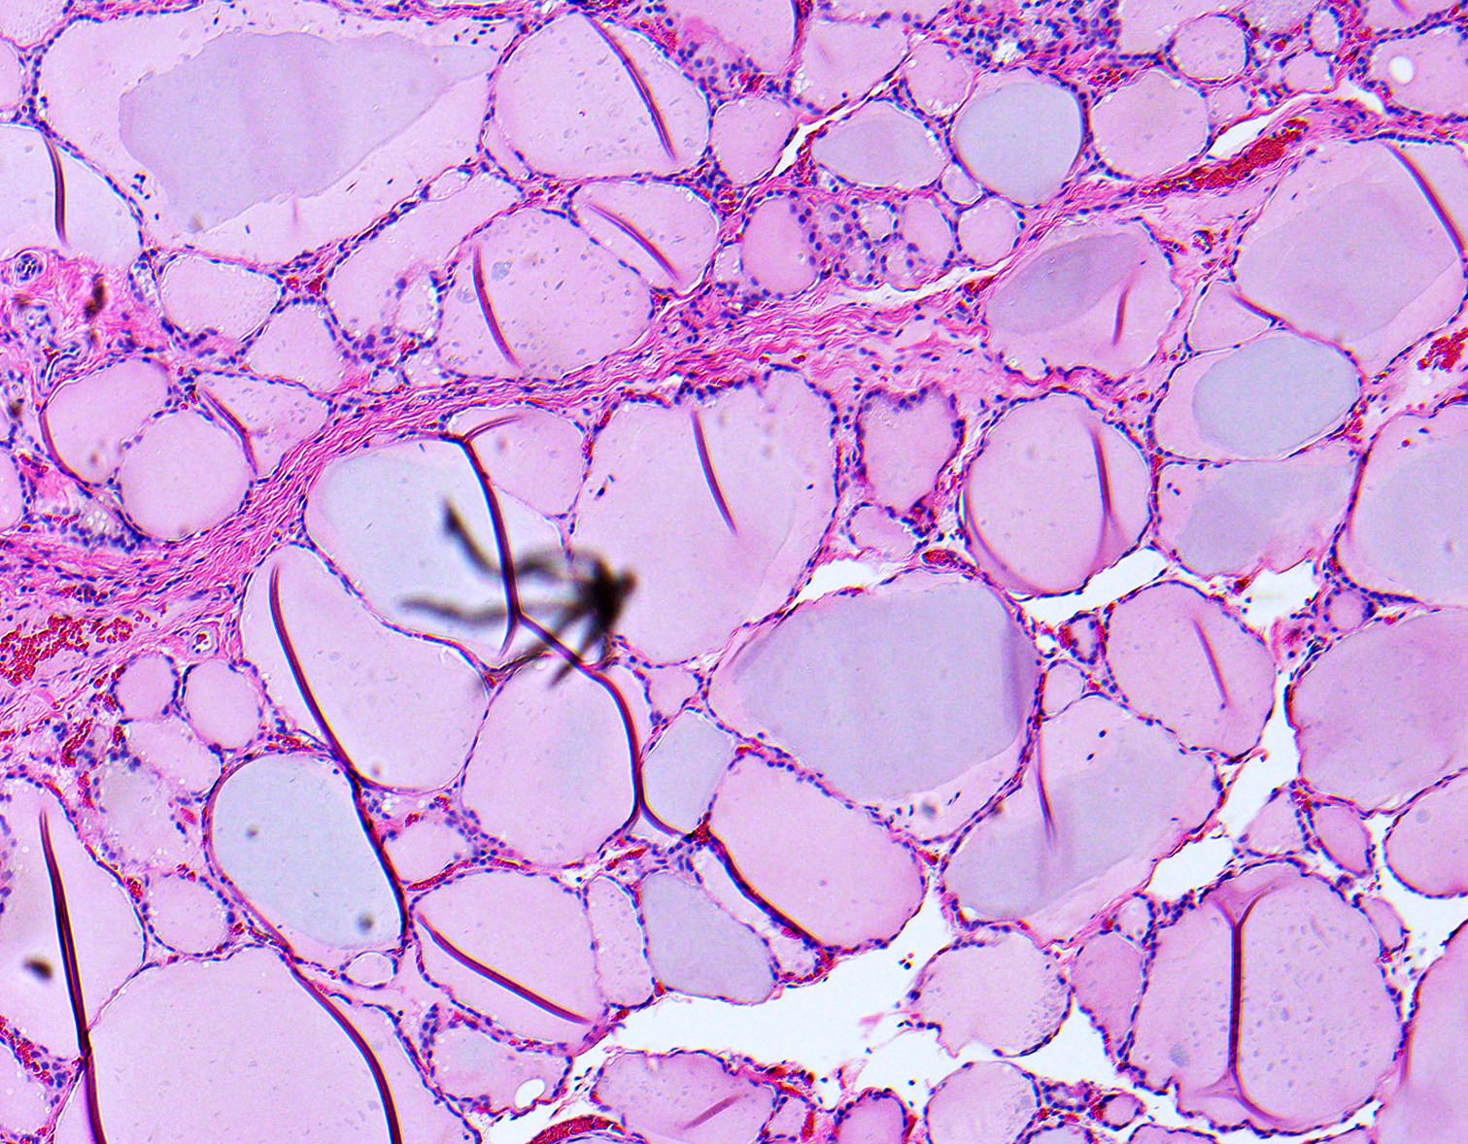
Oζώδης νόσος θυρεοειδικών θυλακίων (πολυοζώδης βρογχοκήλη) Ιστολογικά, πολλαπλά , ποικίλου μεγέθους, διεσταλμένα θυλάκια, επενδεδυμένα από πεπλατυσμένο έως υπερπλαστικό επιθήλιο, με ή χωρίς εκφυλιστικές μεταβολές.
Notes:
Στην κάτω δεξ. εικ., αντιδραστική ίνωση, αλλά όχι σχηματισμός παχιάς κάψας πέριξ του όζου.

Slide 15
ΑΔΡΗ ΤΑΞΙΝΟΜΗΣΗ ΝΟΣΗΜΑΤΩΝ ΘΥΡΕΟΕΙΔΟΥΣ
ΔΙΑΤΑΡΑΧΗ ΛΕΙΤΟΥΡΓΙΑΣ
- ΥΠΟΘΥΡΕΟΕΙΔΙΣΜΟΣ
- ΥΠΕΡΘΥΡΕΟΕΙΔΙΣΜΟΣ
2. ΔΙΑΤΑΡΑΧΗ ΔΟΜΗΣ
- ΠΟΛΥΟΖΩΔΗΣ ΒΡΟΓΧΟΚΗΛΗ
- ΕΝΔΗΜΙΚΗ ΒΡΟΓΧΟΚΗΛΗ
3. ΝΕΟΠΛΑΣΙΕΣ
- ΘΗΛΩΔΕΣ ΚΑΡΚΙΝΩΜΑ
- ΘΥΛΑΚΙΩΔΗΣ ΕΞΕΡΓΑΣΙΑ (ΑΔΕΝΩΜΑ - ΚΑΡΚΙΝΩΜΑ)
- XAMHΛΑ (ΠΤΩΧΑ) ΔΙΑΦΟΡΟΠΟΙΗΜΕΝΟ ΚΑΡΚΙΝΩΜΑ
- ΜΥΕΛΟΕΙΔΕΣ ΚΑΡΚΙΝΩΜΑ
- ΑΝΑΠΛΑΣΤΙΚΟ ΚΑΡΚΙΝΩΜΑ
- ΛΕΜΦΩΜΑ
4. ΘΥΡΕΟΕΙΔΙΚΗ ΟΦΘΑΛΜΟΠΑΘΕΙΑ
5. ΦΛΕΓΜΟΝΕΣ
Notes:
ΣΗΜΑΝΤΙΚΟ: Οι κατηγορίες ουσιαστικά αλληλεπικαλύπτονται, π.χ. μια πολυοζώδης βρογχοκήλη μπορεί να φτάσει να κάνει υπερθυρεοειδισμό, να γίνει δηλαδή τοξική πολυοζώδης βρογχοκήλη. Άλλο παράδειγμα είναι η θυρεοειδίτιδα Hashimoto, η οποία μπορεί αρχικά να είναι υπερθυρεοειδική, μετά ευθυρεοειδική και τελικά, αναμενομένως, υποθυρεοειδική. Επίσης, μπορεί κι αυτή να προκαλέσει όζους στον θυρεοειδή.

Slide 16
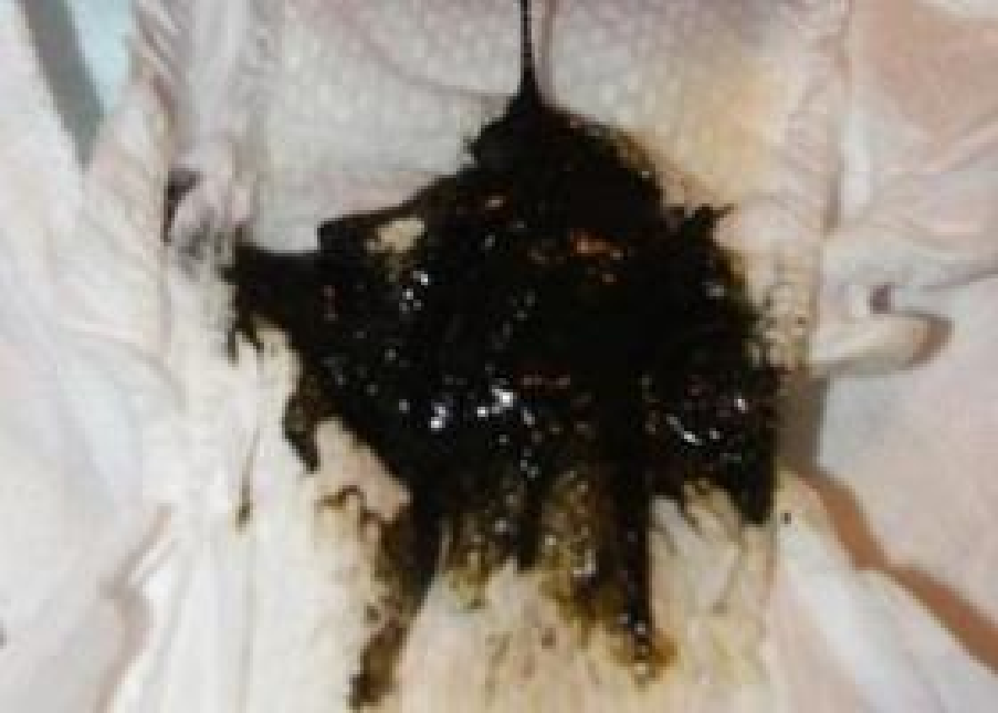
Περιστατικό 3ο
Ιστορικό:
Άνδρας 40 ετών διεκομίσθη λόγω μαύρων κενώσεων από ωρών και αδυναμία. Αναφέρει διαρροϊκές κενώσεις από μηνών.
Κλινική εξέταση:
Ωχρότητα δέρματος και επιπεφυκότων. Δακτυλική εξέταση του ορθού, θετική για μέλαινα κένωση.
Εργαστηριακός έλεγχος:
Αιματοκρίτης 21% (φ.τ.: 36-45)
Αιμοσφαιρίνη 7g/dL (φ.τ.: 12-16)

Slide 17
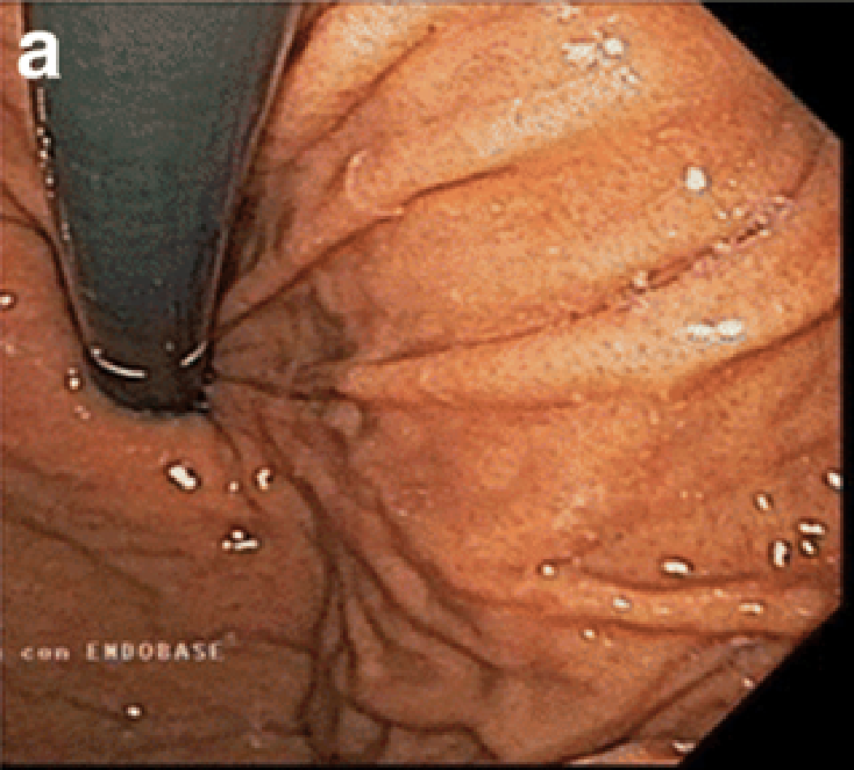
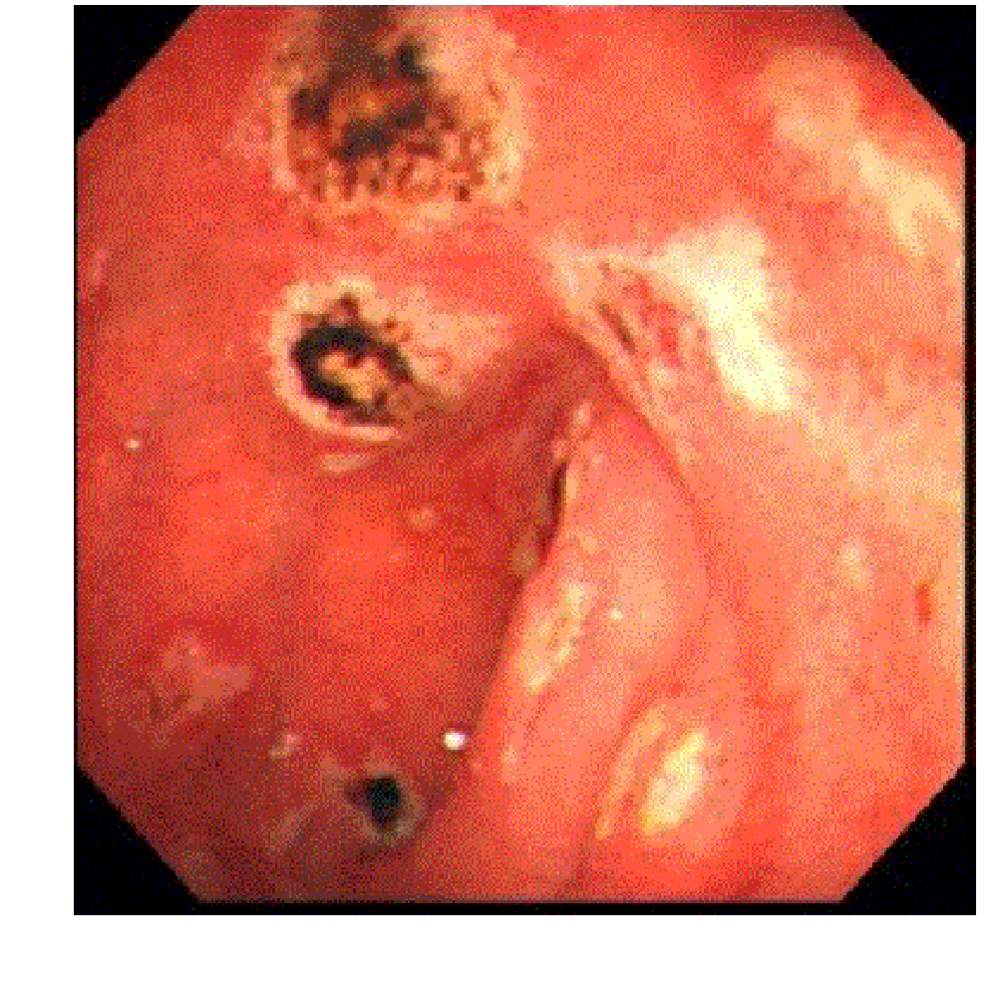
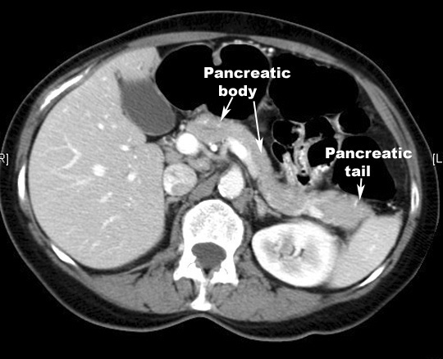
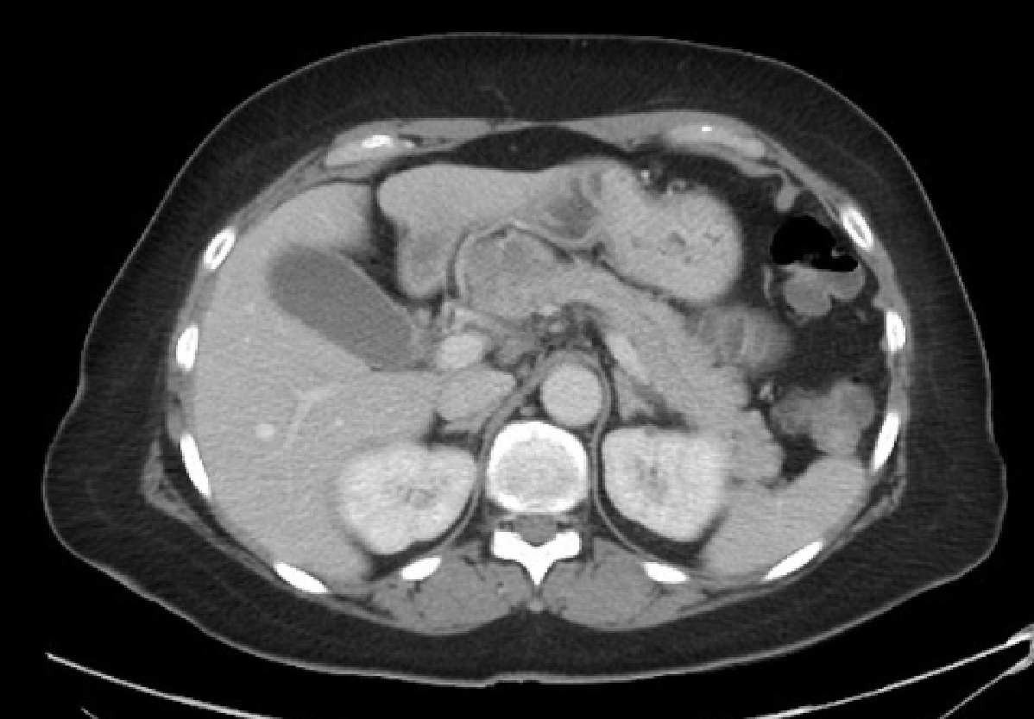
Γαστροσκόπηση και αξονική τομογραφία
Notes:
Αριστερά, φυσιολογικές εικόνες. Δεξιά, πολλαπλά έλκη στομάχου με πρόσφατη αιμορραγία και μάζα κεφαλής παγκρέατος στην αξονική.

Slide 18
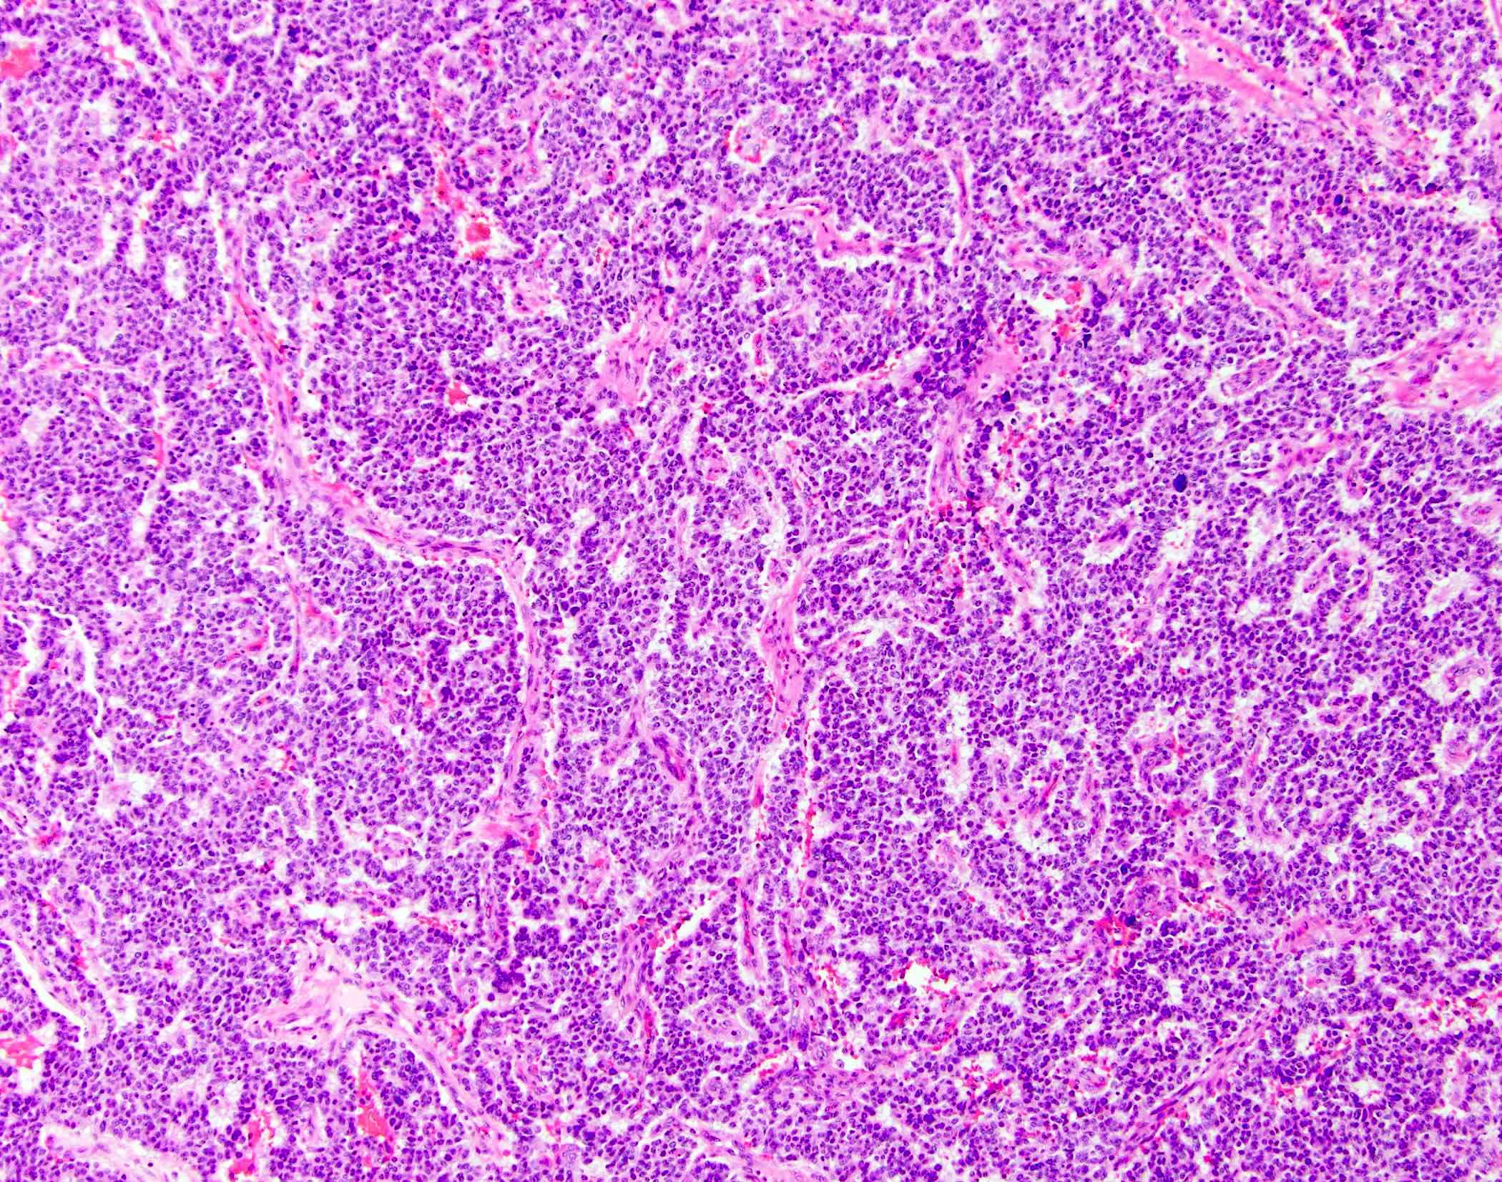
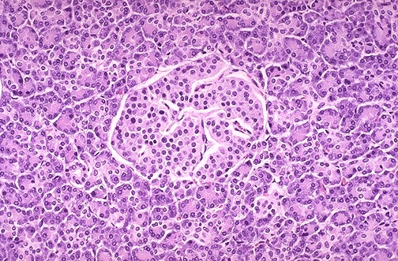
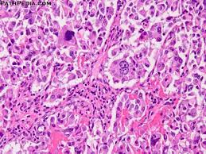
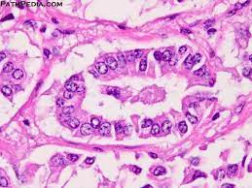
ΙΣΤΟΛΟΓΙΚΑ ΕΥΡΗΜΑΤΑ ΕΓΧΕΙΡΗΤΙΚΟΥ ΠΑΡΑΣΚΕΥΑΣΜΑΤΟΣ WHIPPLE
Notes:
Αριστερά το φυσιολογικό πάγκρεας. Δεξιά, μικροσκοπικές εικόνες από την ανευρεθείσα μάζα σε διάφορες μεγεθύνσεις.

Slide 19
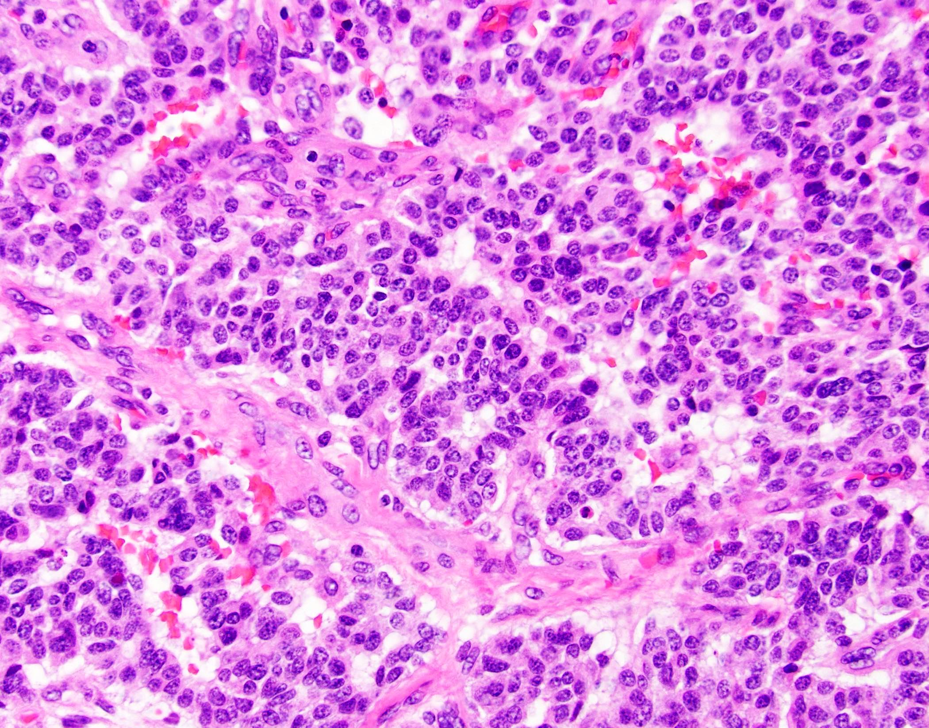
Καλά διαφοροποιημένος νευροενδοκρινικός όγκος (θα μπορούσε να είναι γαστρίνωμα∙ κλινική όμως η διάγνωσή του): φωλιές και χορδές κυττάρων με χρωματίνη σαν αλατοπίπερο και αμφοφιλικό κυτταρόπλασμα.
Notes:
Αναμένεται ανοσοϊστοθετικότητα στη συναπτοφυσίνη, στη χρωμογρανίνη και στον δείκτη INSM1 (δείκτες νευροενδοκρινικής διαφοροποίησης).

Slide 20
Ποιο είναι το νόσημα του ασθενούς;
2. Γιατί ο ασθενής εμφάνιζε διαρροϊκές κενώσεις;
3. Πώς θα προσεγγίσουμε θεραπευτικά τον ασθενή μας;
Notes:
1. Σύνδρομο Zollinger-Ellison λόγω γαστρινώματος. Η υπερέκκριση γαστρίνης από τον λειτουργικό νευροενδοκρινικό όγκου του παγκρέατος εν προκειμένω, διεγείρει την έκκριση γαστρικού οξέος από τα τοιχωματικά κύτταρα του βλεννογόνου τύπου σώματος του στομάχου, οδηγώντας σε σχηματισμό ελκών.
2. Λόγω του πολύ όξινου PH, μη ενεργοποίηση των παγκρεατικών ενζύμων και δυσαπορρόφηση λίπους με συνοδό διάρροια.
3. Αφού μεταγγίσουμε τον ασθενή και ελέγξουμε την αιμορραγία, όπως σε όλα τα έλκη στομάχου/12δακτύλου, ανεξαρτήτως αιτιολογίας, δίνουμε αναστολείς αντλίας πρωτονίων π.χ. ομεπραζόλη. Έπειτα, σκεφτόμαστε χειρουργική εκτομή του παγκρεατικού όγκου, εάν είναι εφικτό, όπως στην παρούσα περίπτωση. Σε μεταστατική νόσο με εμμένοντα συμπτώματα, δίνουμε και οκτρεοτίδη.

Slide 21
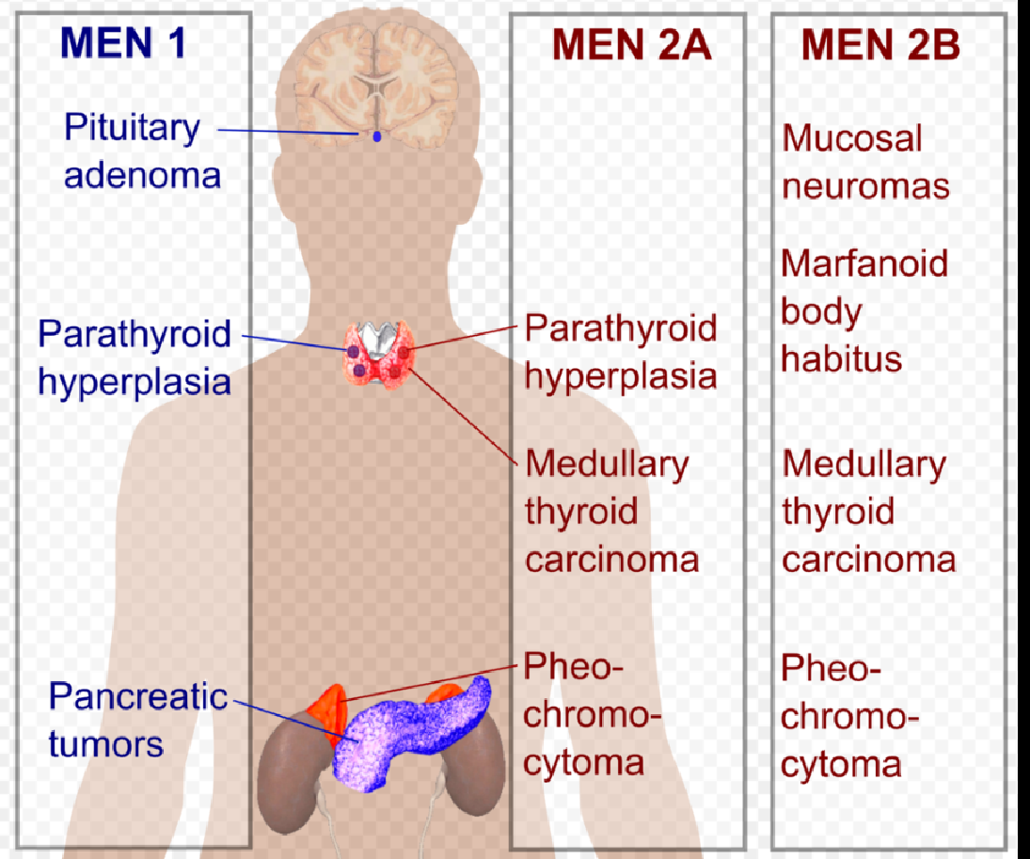
Notes:
Τα σποραδικά γαστρινώματα είναι συνήθως μονήρη, επιθετικά και εντοπίζονται στο πάγκρεας.
Οι περιπτώσεις τους στο πλαίσιο συνδρόμου MEN1 είναι συχνά πολυκεντρικές, λιγότερο επιθετικές και εμφανίζονται στο τοίχωμα του δωδεκαδακτύλου.

Slide 22
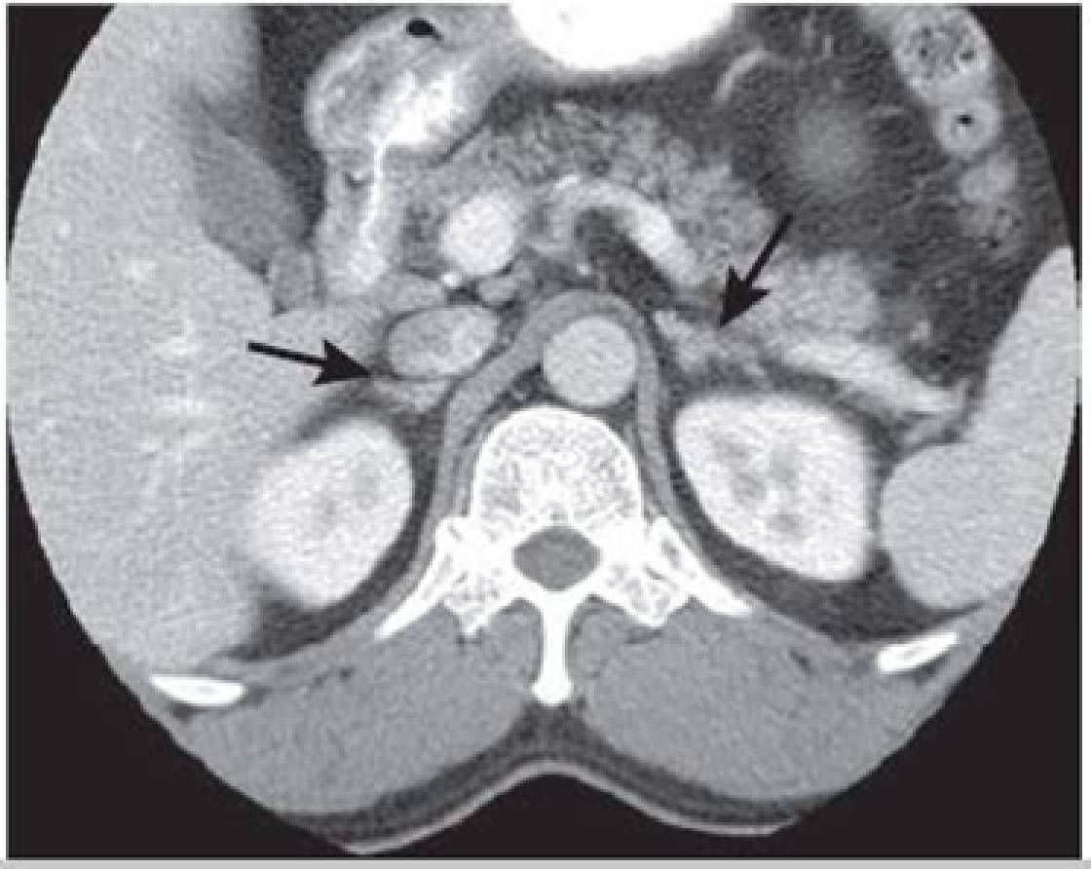
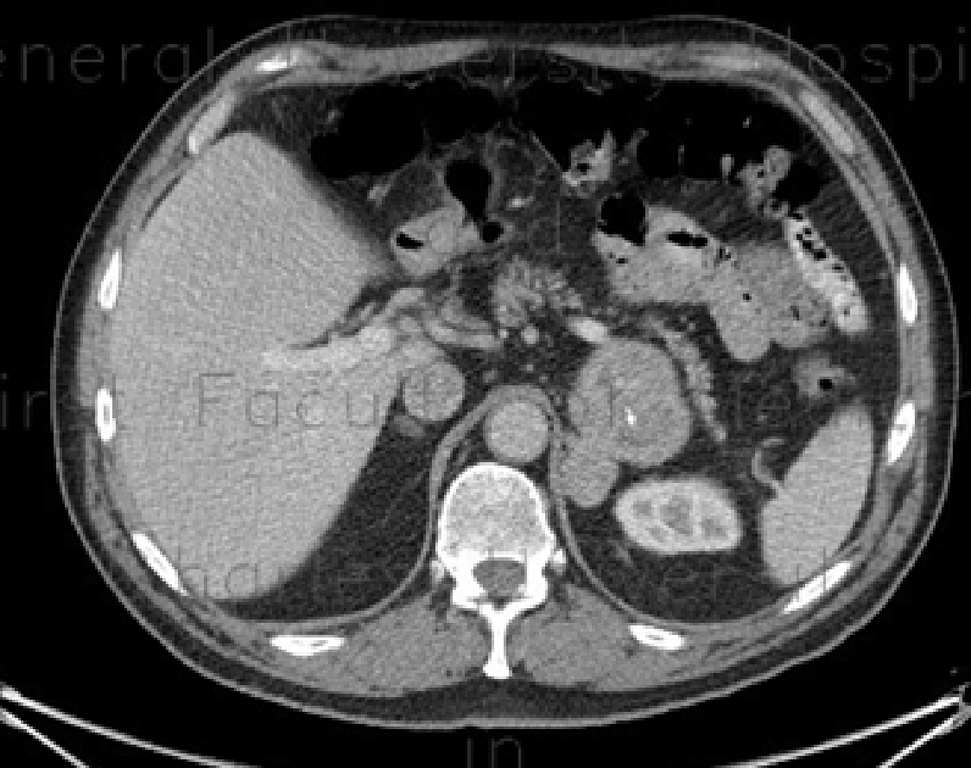
Περιστατικό 4ο
Ιστορικό:
Άνδρας 31 ετών προσέρχεται λόγω υποτροπιαζόντων επεισοδίων ταχυκαρδίας, κεφαλαλγίας, εφίδρωσης, τρόμου άνω άκρων και αισθήματος επικείμενου θανάτου, διάρκειας μέχρι μίας ώρας.
Κλινική εξέταση:
Αρτηριακή πίεση 150/100mmHg (φ.τ.: <140/90), χωρίς λοιπά ευρήματα.
Εργαστηριακός έλεγχος: TSH 2 mIU/L (φ.τ.: 0,5-5)
Αυξημένες οι μετανεφρίνες ορού
Notes:
Αριστερά κ.φ., δεξιά η αξονική κοιλίας του ασθενούς.

Slide 23
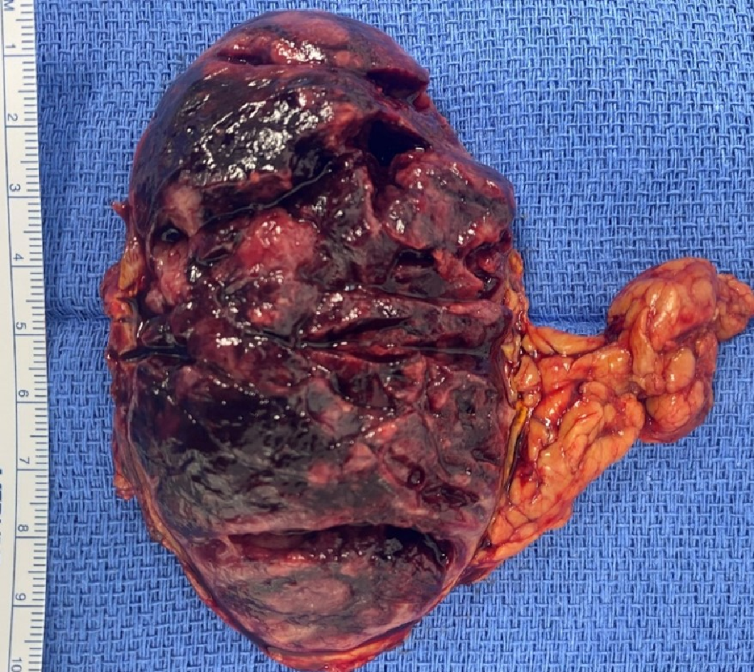
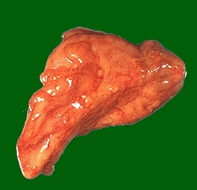
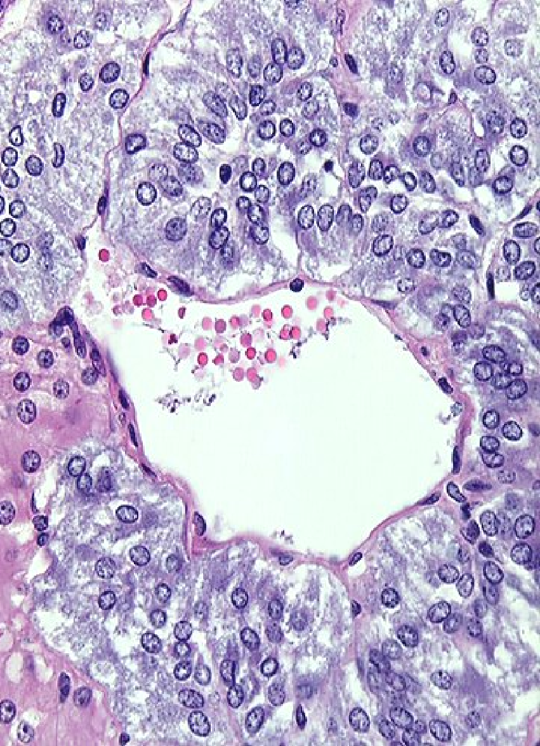
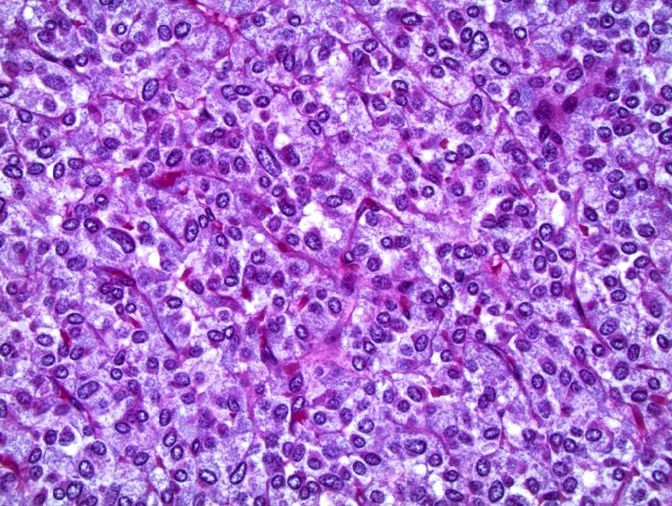
Σημαντική παράμετρος για την σταδιοποίηση του συγκεκριμένου όγκου το μέγεθός του ( <5 εκ. ή ≥ 5εκ. )
ΤΟΠΙΚΗ ΑΦΑΙΡΕΣΗ ΚΑΙ ΠΑΘΟΛΟΓΟΑΝΑΤΟΜΙΚΗ ΕΞΕΤΑΣΗ
Εμφωλεασμένο πρότυπο
με ινώδεις ταινίες
και
στηρικτικά κύτταρα.
Notes:
Αριστερά, φυσιολογικό επινεφρίδιο και φυσιολογική ιστολογική εικ. του μυελού του. Δεξιά, η μακροσκοπική και μικροσκοπική εικόνα του όγκου του ασθενούς.

Slide 24
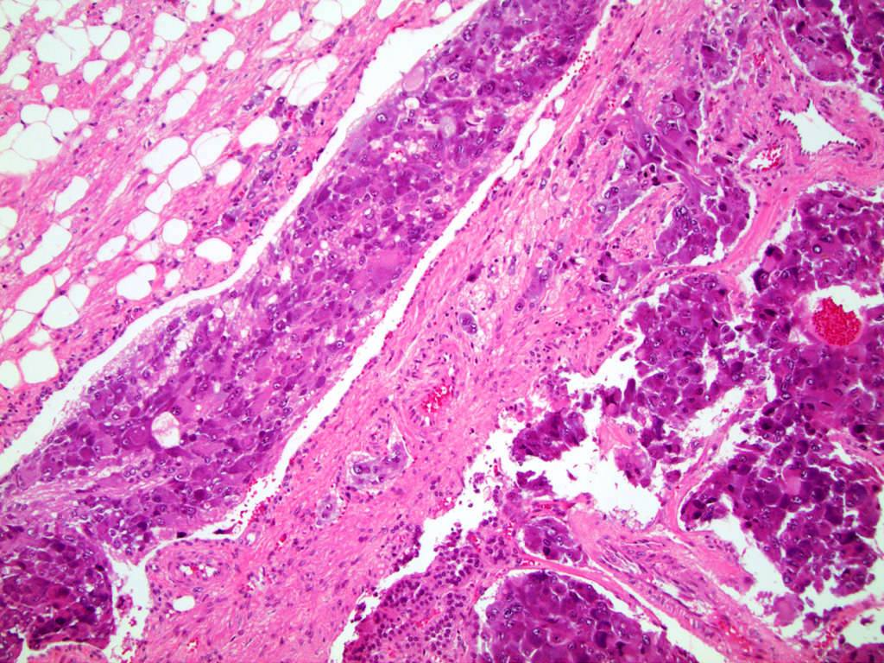
Ορισμένα από τα κριτήρια κακοήθους δυναμικού κατά PASS: Διήθηση της κάψας, αγγειακή διήθηση, διήθηση εξωεπινεφριαδικού λιπώδους ιστού (στάδιο pT3).

Slide 25
Ποια η διάγνωση του ασθενούς;
2. Για ποιο λόγο εμφανίζει τα συμπτώματα;
3. Ποια κληρονομικά νοσήματα σχετίζονται με την εν λόγω διάγνωση;
Notes:
Φαιοχρωμοκύτωμα
2. Περιστασιακά, ο όγκος εκκρίνει κατεχολαμίνες (νοραδρεναλίνη, επινεφρίνη, ντοπαμίνη), οι οποίες οδηγούν σε επεισόδια ενεργοποίησης του συμπαθητικού, τα οποία μπορεί να οδηγήσουν ακόμα και σε σοβαρή υπερτασική κρίση με αιμορραγικό εγκεφαλικό επεισόδιο ή θανατηφόρο αρρυθμία, σε σπάνιες περιπτώσεις.
3. Σύνδρομα ΜΕΝΙΙ-Α, ΜΕΝΙΙ-Β, von-Hippel-Lindau, νευροϊνωμάτωση τύπου 1.

Slide 26
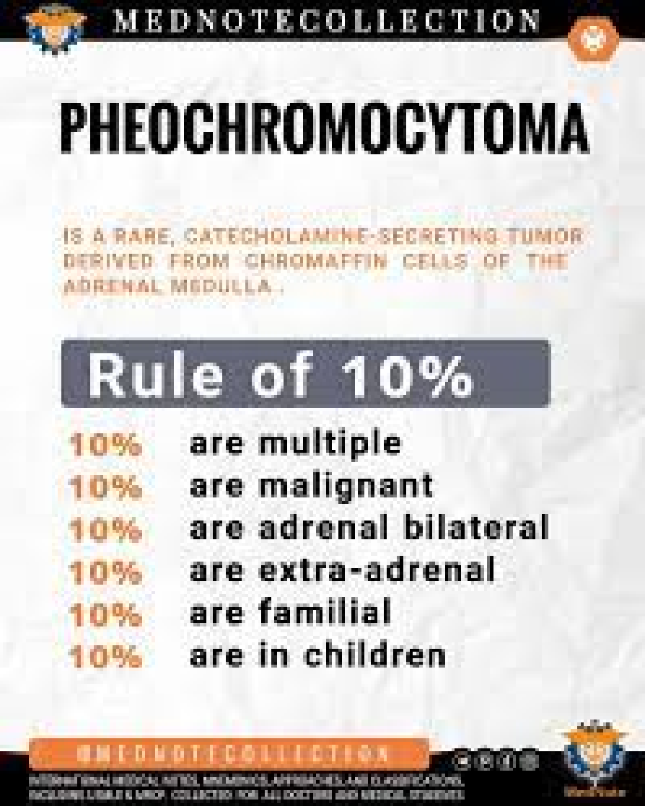
ANOΣΟΪΣΤΟΧΗΜΙΚΗ ΔΙΑΦΟΡΟΔΙΑΓΝΩΣΗ
Η συναπτοφυσίνη, η χρωμογρανίνη και η πρωτεϊνη S100 (τουλάχιστον στα στηρικτικά κύτταρά του) είναι θετικά στο φαιοχρωμοκύτωμα. Τα AE1 / AE3, CK7 και TTF1 συνάδουν με μεταστατικό αδενοκαρκίνωμα εκ του πνεύμονα. Τα AE1 / AE3, CK7 και ER συνάδουν με μεταστατικό καρκίνωμα εκ του μαστού. Το MelanA, η ανασταλτίνη Α και η καλρετινίνη εμφανίζονται στο αδένωμα / καρκίνωμα του φλοιού των επινεφριδίων. Τα PAX8, PAX2 και CAIX σχετίζονται με διαυγοκυτταρικό νεφροκυτταρικό καρκίνωμα.

Slide 27
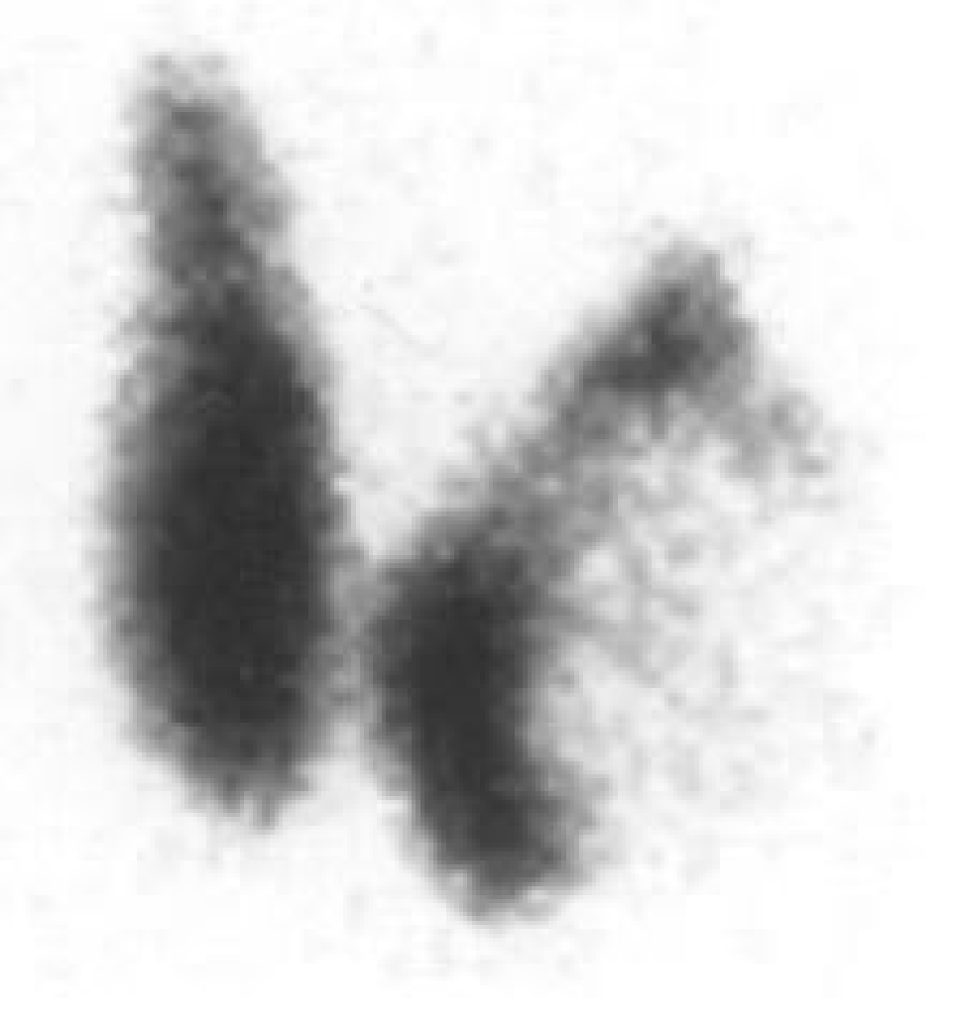
Περιστατικό 5ο
Ιστορικό:
Γυναίκα 44 ετών προσέρχεται λόγω τυχαίας ανεύρεσης ψηλαφητού οζίου στον τράχηλό της.
Κλινική εξέταση:
Υπόσκληρο οζίο αριστερά παρατραχειακά στην ανατομική περιοχή του θυρεοειδούς, μετακινούμενο με την κατάποση. Επίσης, ψηλαφητός διογκωμένος λεμφαδένας, σύστοιχα.
Εργαστηριακός έλεγχος:
TSH 2 mIU/L (φ.τ.: 0,5-5)
FΤ4 1ng/dL (φ.τ.: 0,7-1,9)

Slide 28
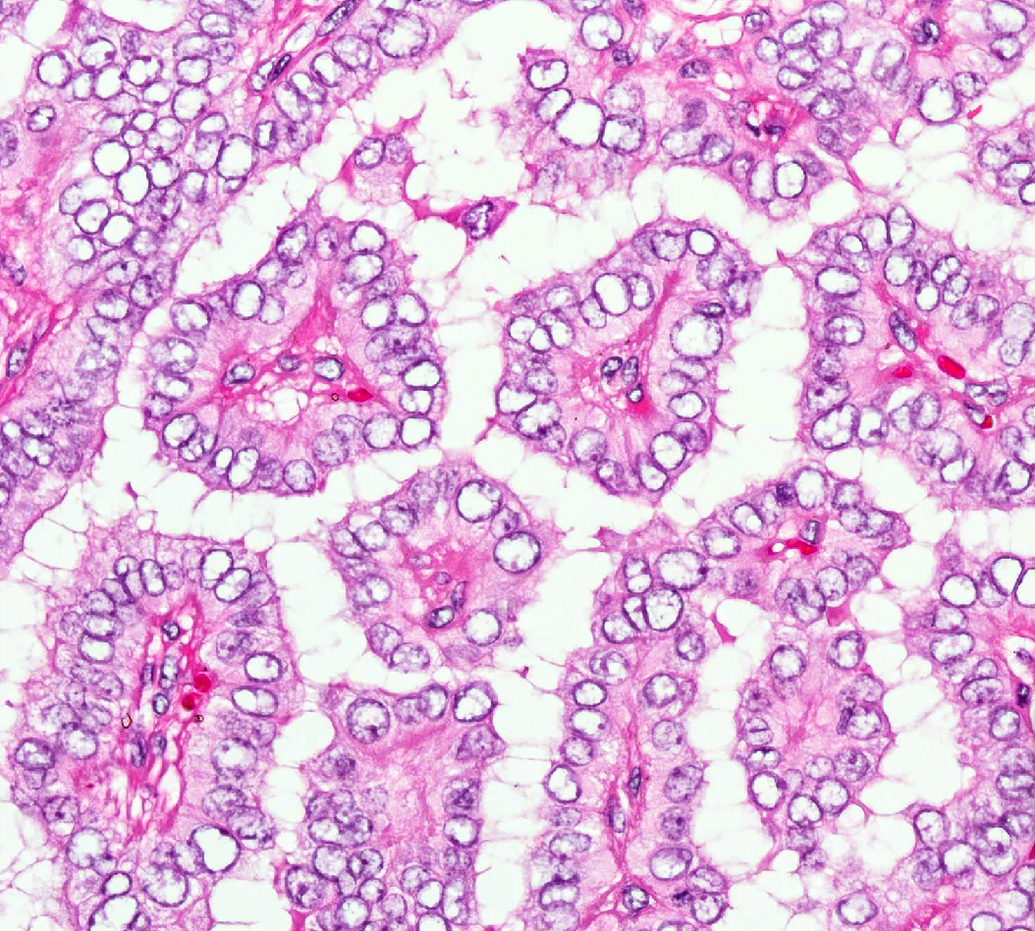
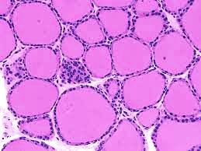
Μετά από αναρροφητική βιοψία δια λεπτής βελόνης, ακολουθεί εκτομή.
Notes:
Αριστερά, φυσιολογικό παρέγχυμα του θυρεοειδούς αδένα, δεξιά το οζίο της ασθενούς (τομές Α-Η).

Slide 29
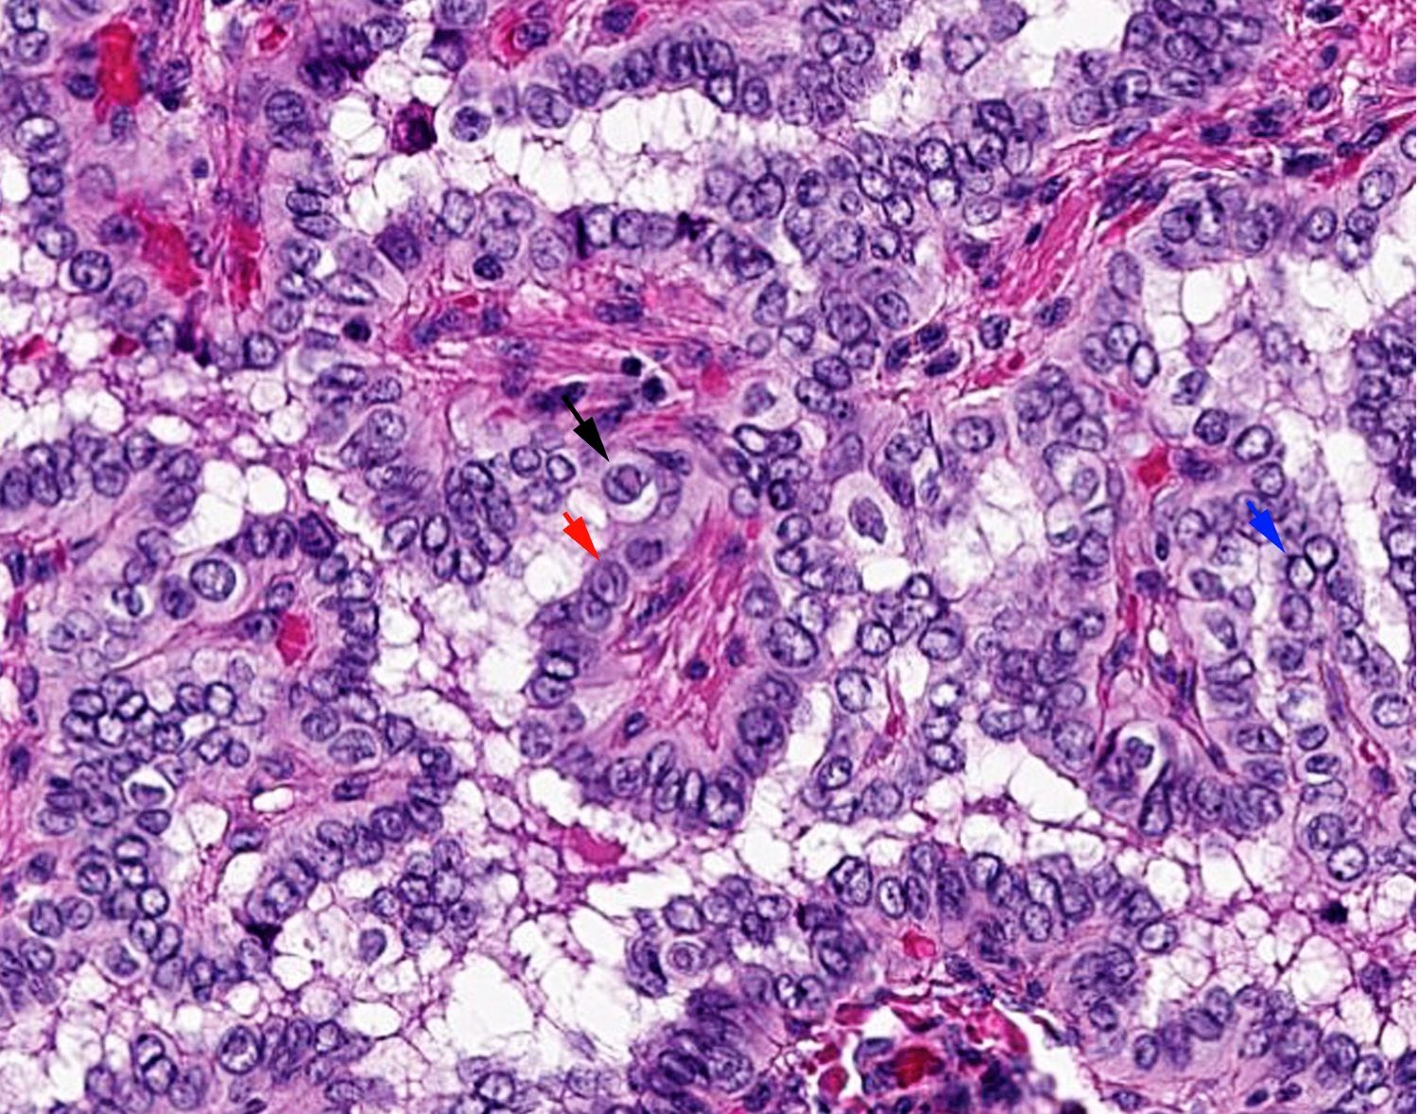
Η κλασική ποικιλία του θηλώδους καρκινώματος του θυρεοειδούς χαρακτηρίζεται από δύο βασικά μικροσκοπικά γνωρίσματα: την παρουσία αληθινών θηλών που ορίζονται ως θηλές με κεντρικό αγγειακό άξονα και τα ιδιαίτερα πυρηνικά χαρακτηριστικά στα υπερκείμενα των αξόνων, επιθηλιακά κύτταρα ήτοι πυρηνική διόγκωση, ανωμαλία της πυρηνικής μεμβράνης, πυρηνικές εντομές και ψευδοέγκλειστα και ένα ξεχωριστό πρότυπο περιφερικής κατανομής της χρωματίνης. Άδειοι πυρήνες σε τομές Α-Η.

Slide 30
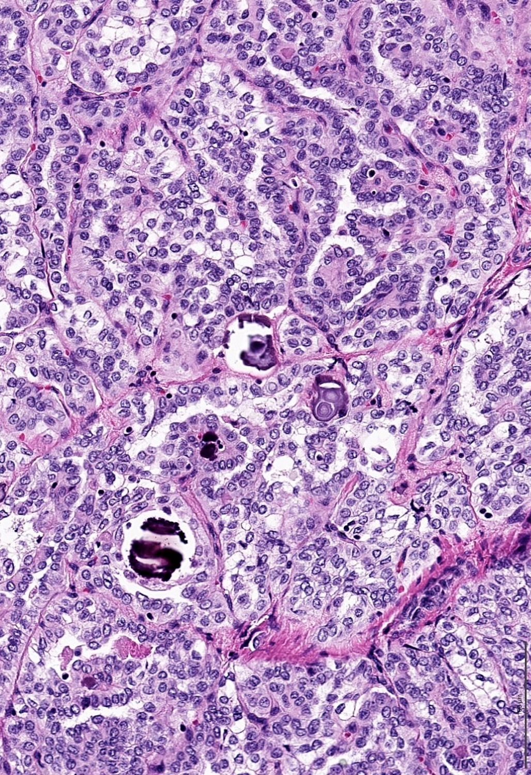
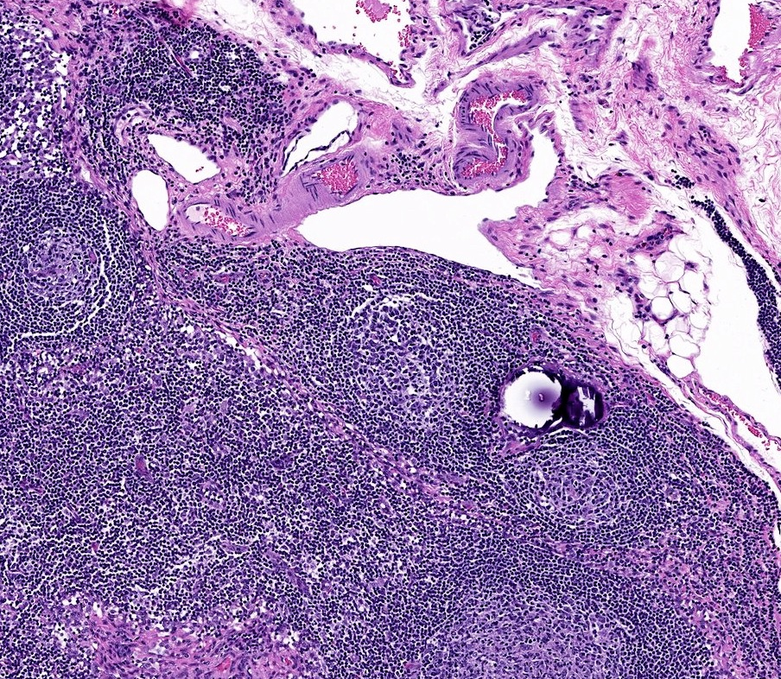
Τα ψαμμώδη σωμάτια ( μικροασβεστώσεις κατά στρώσεις ) είναι συχνά στην κλασική ποικιλία του θηλώδους θυρεοειδικού καρκινώματος και είναι δυνατό να αποτελούν τη μόνη ένδειξη λεμφαδενικής μετάστασής του ( στάδιο pN1).

Slide 31
Ποια η νόσος της ασθενούς;
2. Ποιος ο παράγοντας κινδύνου;
3. Ποια η πρόγνωση;
Notes:
Θηλώδες καρκίνωμα θυρεοειδούς.
2 Έκθεση σε ιονίζουσα ακτινοβολία, ειδικά σε παιδική ηλικία.
3. Με εξαίρεση τους ασθενείς άνω των 45 ετών, η πρόγνωση μετά από θυρεοειδεκτομή και θεραπεία με ραδιενεργό ιώδιο, είναι εξαιρετική, ακόμα και με τοπική μεταστατική νόσο (επιχώριου λεμφαδένα).

Slide 32
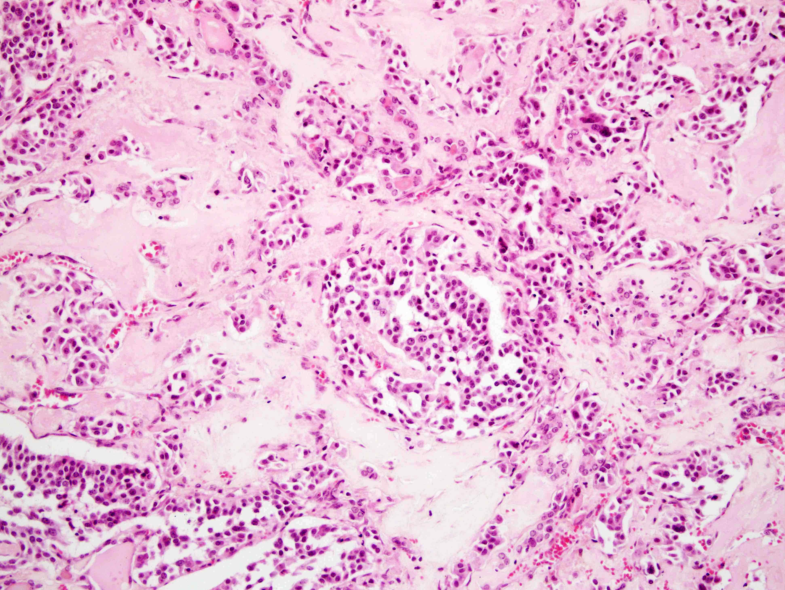
Ιστολογική ΔΔ θηλώδους καρκινώματος από το μυελοειδές καρκίνωμα του θυρεοειδούς: Και τα δύο μπορεί να παρουσιάζουν συμπαγή ή θηλώδη αρχιτεκτονική. Το μυελοειδές περιέχει πυρήνες τυπικούς νευροενδοκρινικού νεοπλάσματος με χρωματίνη σαν αλατοπίπερο, υπόστρωμα αμυλοειδούς και τα καρκινικά κύτταρα είναι ανοσοθετικά για καλσιτονίνη, συναπτοφυσίνη και χρωμογρανίνη και αρνητικά για PAX8 και θυρεοσφαιρίνη.

Slide 33
Ιστολογική ΔΔ θηλώδους καρκινώματος από θηλώδεις εστίες της νόσου Graves ή άλλη θηλώδη υπερπλασία: Οι εν λόγω εστίες μπορεί να διαθέτουν άφθονες θηλώδεις πτυχώσεις (όχι αληθινές θηλές) και το κυτταρόπλασμα μπορεί να είναι ψηλό ή κιονοειδές∙ ωστόσο, οι πυρήνες είναι μικροί και στρογγυλοί και στερούνται πυρηνικής διαύγασης. Επίσης, στο πλαίσιο έντονης λεμφοκυτταρικής θυρεοειδίτιδας, η ήπια διαύγαση χρωματίνης και η πυρηνική διόγκωση δεν επαρκούν για τη διάγνωση θηλώδους καρκινώματος του θυρεοειδούς.

Slide 34
Poorly differentiated thyroid carcinoma
Malignant follicular cell neoplasm with limited evidence of follicular cell differentiation
Intermediate clinical behavior between well differentiated (papillary and follicular carcinoma) and anaplastic carcinoma.
The Turin criteria specify solid / trabecular / insular (i.e., tightly packed islands or nests) growth, lack of conventional nuclear features of papillary thyroid carcinoma and one of the following: necrosis, convoluted nuclei or increased mitotic activity (3 or more mitoses/10 HPF).

Slide 35
Περαιτέρω μελέτη για τις εξετάσεις
Κανάλι YouTube « Ανδρέας Χ. Λάζαρης : ΙΣΤΟΠΑΘΟΛΟΓΙΑ» - 9^{η} λίστα:
-1. Αρχείο βίντεο με τίτλο «MAΚΡΟΣΚΟΠΙΚΕΣ ΑΛΛΟΙΩΣΕΙΣ ΕΝΔΟΚΡΙΝΩΝ ΑΔΕΝΩΝ. Συσχέτιση με κλινικά και μικροσκοπικά ευρήματα» (αντίστοιχο αρχείο ppt, βλ. παρακάτω).
-2. Αρχεία βίντεο με τίτλο «ΝΟΣΟΙ ΕΝΔΟΚΡΙΝΩΝ ΑΔΕΝΩΝ – Α’ & Β’ ΜΕΡΟΣ», διάρκειας 1.32’.54” & 1.34’.56”, αντίστοιχα. Κλινικοπαθολογοανατομική παρουσίαση περιστατικών» (αντίστοιχα αρχεία ppt, βλ. παρακάτω). Το περιστατικό του σακχαρώδους διαβήτη εντάσσεται στην ύλη της ΠΑΘΟΛΟΓΙΚΗΣ ΑΝΑΤΟΜΙΚΗΣ ΙΙ.
-3. Αρχείο βίντεο «ΟΙ ΟΓΚΟΙ ΤΟΥ ΘΥΡΕΟΕΙΔΟΥΣ ΑΔΕΝΑ ΒΑΣΕΙ ΤΗΣ ΜΟΡΦΟΛΟΓΙΑΣ ΤΟΥΣ ΣΤΟ ΜΙΚΡΟΣΚΟΠΙΟ» ("Ζωντανή", αλληλεπιδραστική παρουσίαση στο μικροσκόπιο νεοπλασμάτων του θυρεοειδούς αδένα από φοι-τητές/-τήτριες της Ιατρικής Σχολής του ΕΚΠΑ, μέλη της Ομάδας Διαδραστικής Μελέτης Ιστοπαθολογίας των Όγκων του Θυρεοειδούς Αδένα. Αντίστοιχο αρχείο ppt, βλ. παρακάτω).
-4. Δύο αρχεία βίντεο σειράς "ΞΕΚΙΝΑΜΕ ΑΠΟ ΤΗΝ ΕΙΚΟΝΑ“ με τίτλους: «ΝΟΣΟΙ ΕΝΔΟΚΡΙΝΩΝ ΑΔΕΝΩΝ - Α’ & Β’ ΜΕΡΟΣ».
Ηλεκτρονικό χαρτοφυλάκιο μαθήματος «ΠΑΘΟΛΟΓΙΚΗ ΑΝΑΤΟΜΙΚΗ» - Kατάλογος αρχείων 4.9.:
Αντίστοιχα των ανωτέρω βίντεο, αρχεία ppt Α. Χ. Λάζαρη
-1. «ΜΑΚΡΟΣΚΟΠΙΚΕΣ ΑΛΛΟΙΩΣΕΙΣ ΕΝΔΟΚΡΙΝΩΝ».
-2. «ΕΠΙΠΡΟΣΘΕΤΟ ΚΛΙΝΙΚΟΠΑΘΟΛΟΓΟΑΝΑΤΟΜΙΚΟ ΦΡΟΝΤΙΣΤΗΡΙΟ ΝΟΣΩΝ ΤΟΥ ΕΝΔΟΚΡΙΝΙΚΟΥ ΣΥΣΤΗΜΑΤΟΣ (Α’ & Β’ ΜΕΡΟΣ)».
-3. Κατάλογος με τίτλο «ΣΥΝΟΔΕΣ ΔΙΑΦΑΝΕΙΕΣ ΠΑΡΟΥΣΙΑΣΕΩΝ ΠΕΡΙΣΤΑΤΙΚΩΝ ΘΥΡΕΟΕΙΔΙΚΩΝ ΟΓΚΩΝ ΣΤΟ ΜΙΚΡΟΣΚΟΠΙΟ ΑΠΟ ΦΟΙΤΗΤ-ΤΕΣ/-ΡΙΕΣ ΕΚΠΑ – 19.5.2022» (αντίστοιχο του παραπάνω αρχείου βίντεο με τίτλο «ΟΙ ΟΓΚΟΙ ΤΟΥ ΘΥΡΕΟΕΙΔΟΥΣ ΑΔΕΝΑ ΒΑΣΕΙ ΤΗΣ ΜΟΡΦΟΛΟΓΙΑΣ ΤΟΥΣ ΣΤΟ ΜΙΚΡΟΣΚΟΠΙΟ»).

